Slide 1
Recurrent Neuron Networks

Slide 2
RNN
循環神經網路（Recurrent Neural Network, RNN）主要用於處理序列資料，例如時間序列、語音、文字資料、或其他帶有順序依賴關係的數據。
  自然語言處理 (NLP)：
    文字生成、語言模型、情感分析、機器翻譯
    資料集：IMDb：電影評論情感分析資料集。每筆資料包含一個評論與標籤（正面或負面）。
    Penn Treebank：用於語言模型或詞性標註的語料庫，適合訓練語言模型。
    Wikipedia Corpus：大規模文本資料，適合文本生成任務。
  時間序列預測：股票價格預測、天氣預測、能源消耗預測。
    時間序列資料具有時間依賴性，即當前的狀態會受到過去狀態的影響。
  語音辨識、音樂生成、手寫文字順序、語言翻譯等等

Slide 3
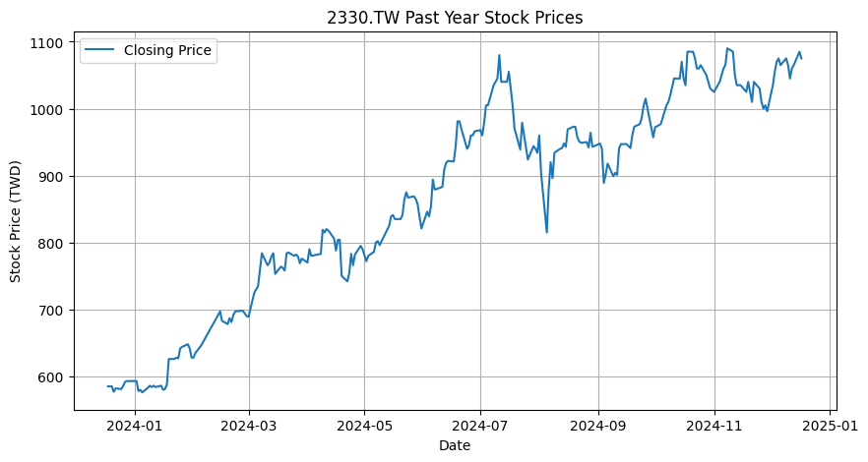
Time Series using RNNs
假設我們可以使用前n天的資料預測下一天的股價
假設n=1的話，可能會發現
  f(804)=>804
  f(804)=>750
我們需要能「累積」前面資訊的模型

Slide 4
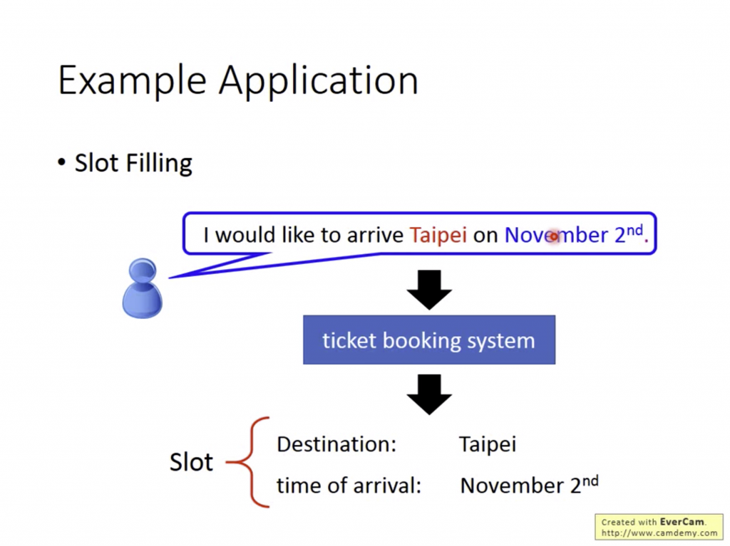
Slot filling
需要前後文關係才能知道
  Taipei是地點，而且是目的地而不是出發地
  Novemember是時間，而且是抵達時間
  (Hung-yi Lee：https://www.youtube.com/watch?v=xCGidAeyS4M)

Slide 5
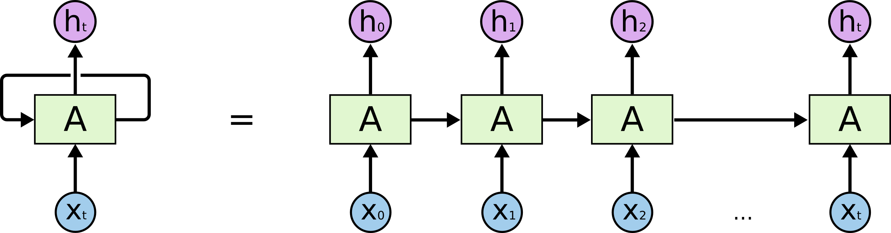
Recurrent Neural Network, RNN
將「前次」執行時的輸出(可以是隱藏層或是輸出層)，當作「這次」執行的輸入之一，這次執行的輸出會當作「下次」執行的輸入之一

Slide 6
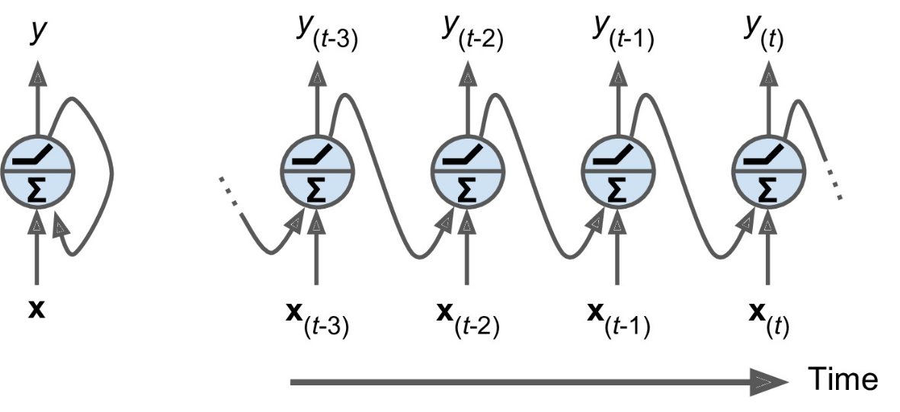
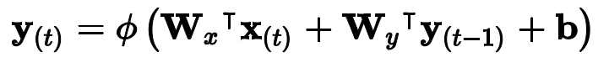
Recurrent Neural Network, RNN
由於循環神經元在時間t的輸出是所有從之前的時間步驟輸入的函數，可以說它有一種記憶形式(memory)。
一部分跨時間步驟，保留某些狀態的神經網絡稱為記憶細胞（cell）。

Slide 7
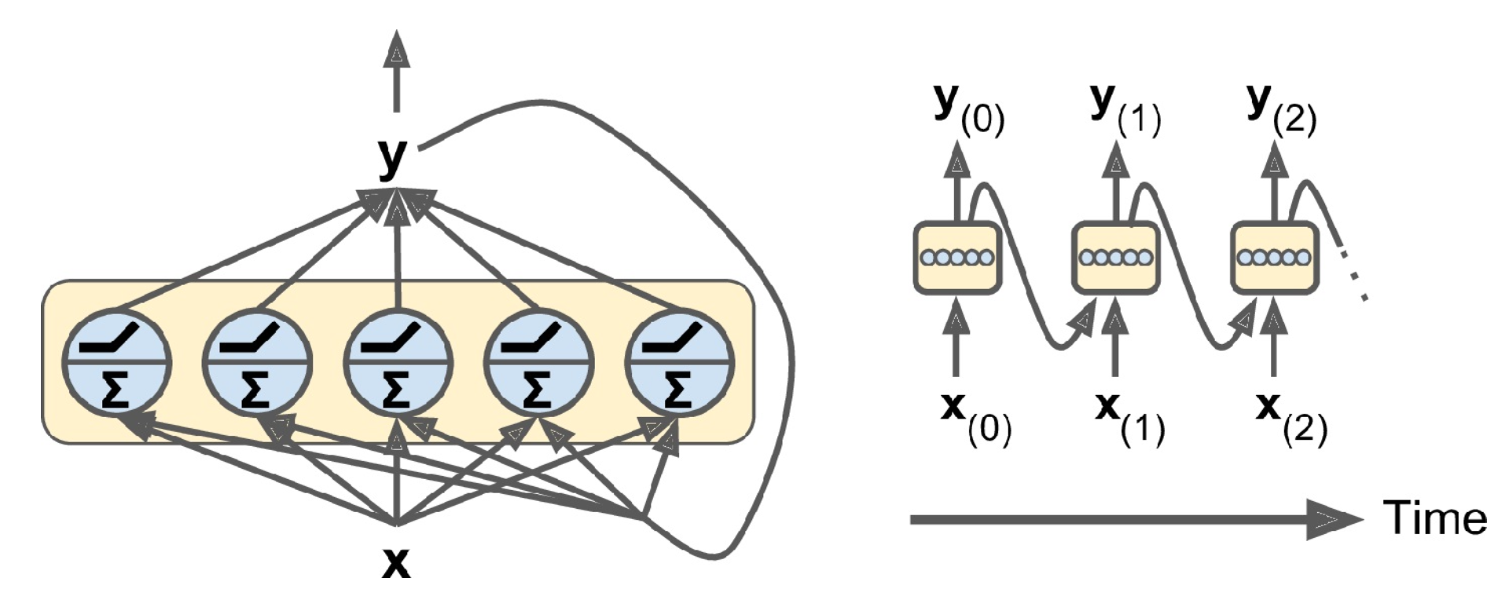
Recurrent Neural Network, RNN
當然，你也可以在每一個layer裡放一個以上的遞迴神經元

Slide 8
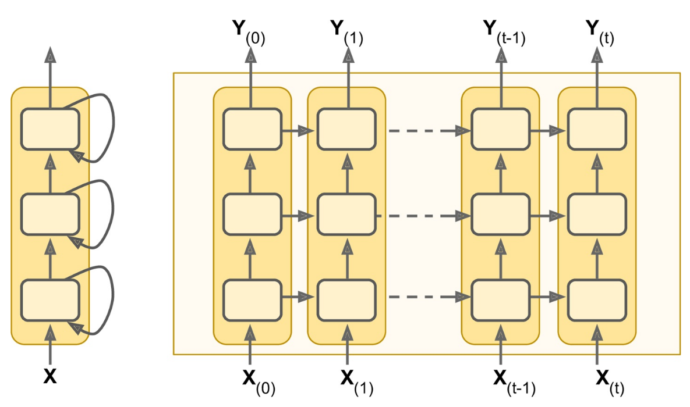
Recurrent Neural Network -Deep RNN

Slide 9
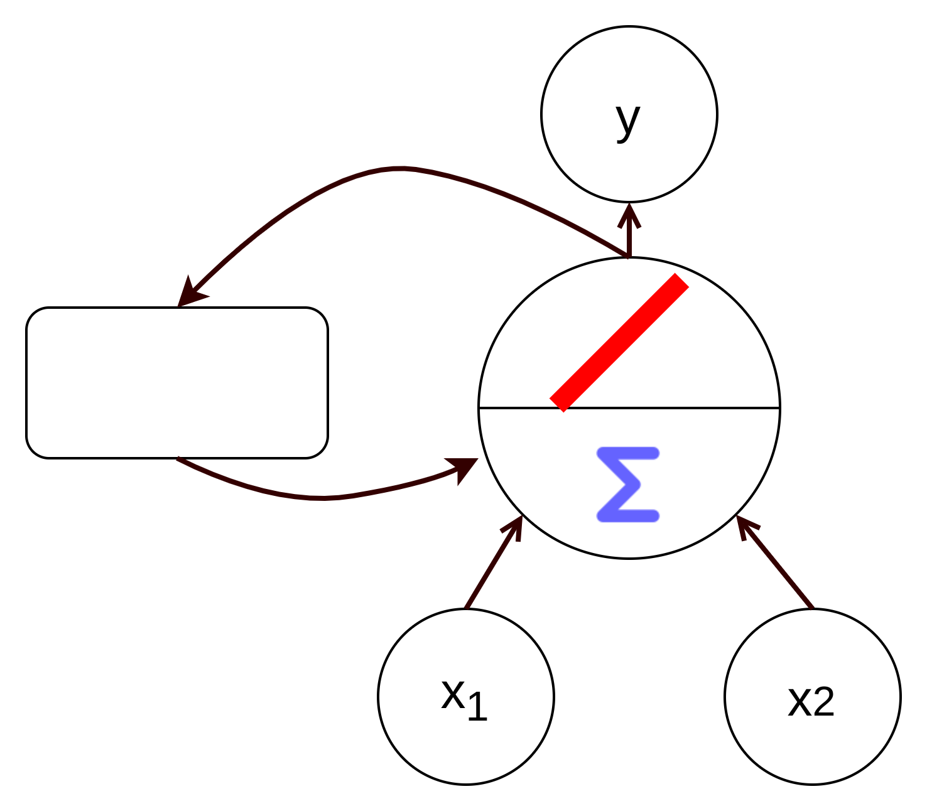

Recurrent Neural Network, RNN
來個範例
假設所有權重都是1，沒有bias值，活化函數是linear
輸入序列依序是
2
輸出序列[2]
$$\left[\begin{aligned}1 \\ 1\end{aligned}\right]\left[\begin{aligned}2 \\ 2\end{aligned}\right]\left[\begin{aligned}1 \\ 1\end{aligned}\right]$$
0
2
0
1
1

Slide 10

Recurrent Neural Network, RNN
在RNN的架構下，可以讓一樣的輸入因為先前資料的關係而有不同的輸出
輸出序列[2][6]
$$\left[\begin{aligned}1 \\ 1\end{aligned}\right]\left[\begin{aligned}2 \\ 2\end{aligned}\right]\left[\begin{aligned}1 \\ 1\end{aligned}\right]$$
[8]
6
8
2
6
6
8
2
2
1
1

Slide 11
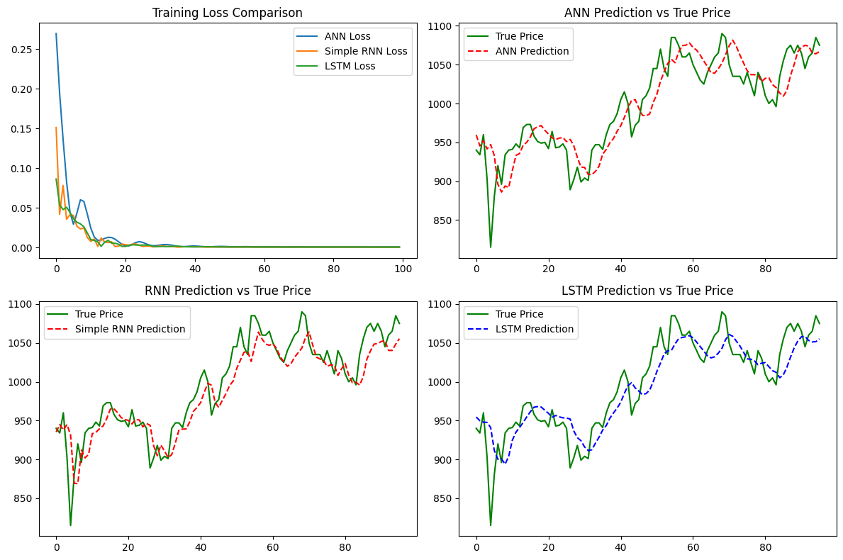
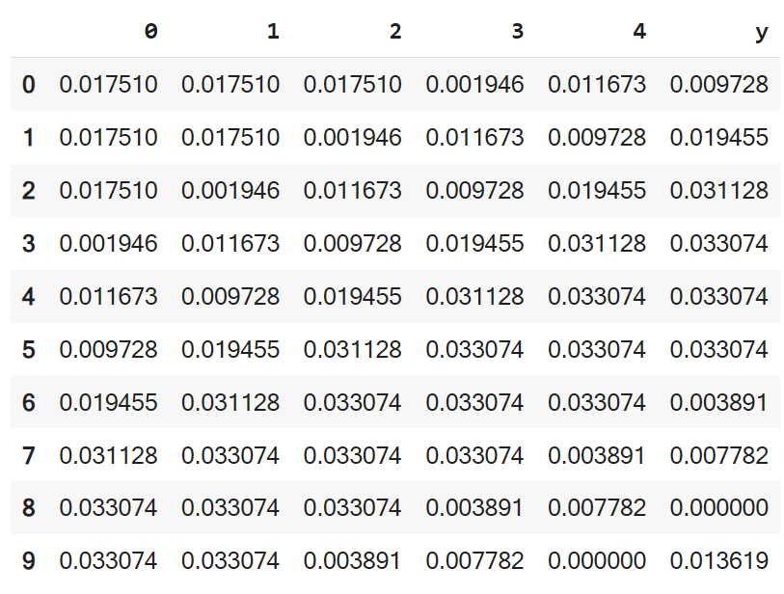
Recurrent Neural Network, RNN
程式範例：https://colab.research.google.com/drive/1xLV_9R74YfoMEfY6z2XZrycpZb-IFNq-?usp=sharing
抓兩年的資料，使用前n天
來預測下一天的股價(n=5)

Slide 12
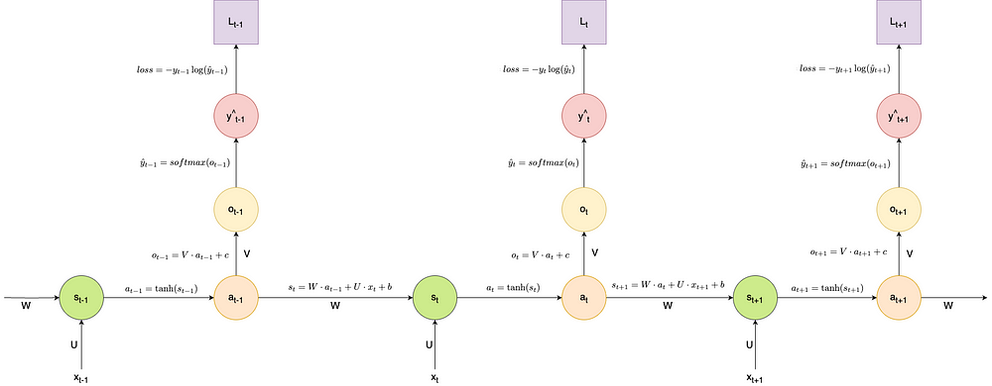
RNN from scratch
W: Recurrent weight matrix — weights connecting hidden states
U: Input weight matrix — weights connecting input to hidden state
V: Output weight matrix — weights connecting hidden state to output
s: Weighted sum of previous hidden state and current input
a: Hidden state activation value
o: Weighted output of activation value
y^: Predicted value (normalized probabilities)
y: True target value L: Loss value t: Time step
b: Bias matrix for hidden states c: Bias matrix for output x: Input vector
這邊來一張複雜的圖
https://medium.com/@thisislong/building-a-recurrent-neural-network-from-scratch-ba9b27a42856

Slide 13
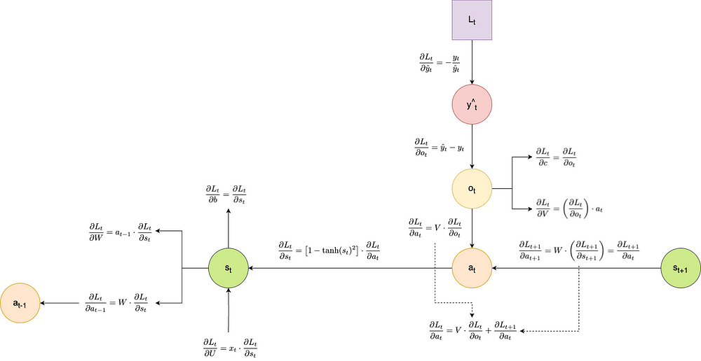
RNN from scratch
與先前的ANN另一個不一樣的地方在於「倒傳遞」的部分
因為RNN帶有時間軸，所以「倒傳遞」也必須延著計算過程一步一步回推回去
  Backpropagation Through Time (BTT)

Slide 14





RNN from scratch
來點數學
一樣計算微分後得到
接著對o_{t}微分，加上SoftMax微分
O_{t}由weight matrix: V以及bias: c所組成，所以
$${loss=L}_{t}=−y_{t}log⁡({\hat{y}}_{t})$$
https://www.cuemath.com/calculus/derivative-of-log-x/

Slide 15



RNN from scratch
而時間t時，活化函式(tanh)產生輸出a_{t}，同時也是t+1時的輸入
所以梯度變成需要計算「目前(t)的輸出的loss」加上「t+1時輸出的loss」
加在一起
這裡t時間的計算依賴於t+1的計算，所以在計算t+1時把值存下來，之後算時間t時就可以直接取值不用再算一次

Slide 16

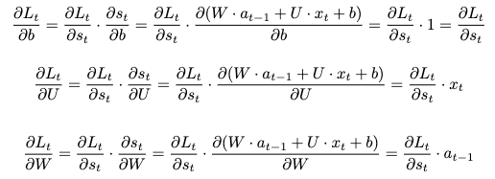
RNN from scratch
下一個，計算s_{t}的部分
而s_{t}由W、U以及bias: b所計算得出

Slide 17
Long Short-Term Memory (LSTM)
因為資料在通過RNN歷經一系列的轉換，每一個時步都有一些資料遺失(減弱)，經過一段時間後，RNN的狀態幾乎沒有前幾個輸入值的痕跡了。
梯度會隨著時間步驟進行反向傳播時不斷地衰減或爆炸，導致網路難以學習
為了處理這個問題，出現「長期記憶細胞」
LSTM是1997年由Sepp Hochreiter與Jürgen Schmidhuber提出，並經過許多人多次的改善。

Slide 18
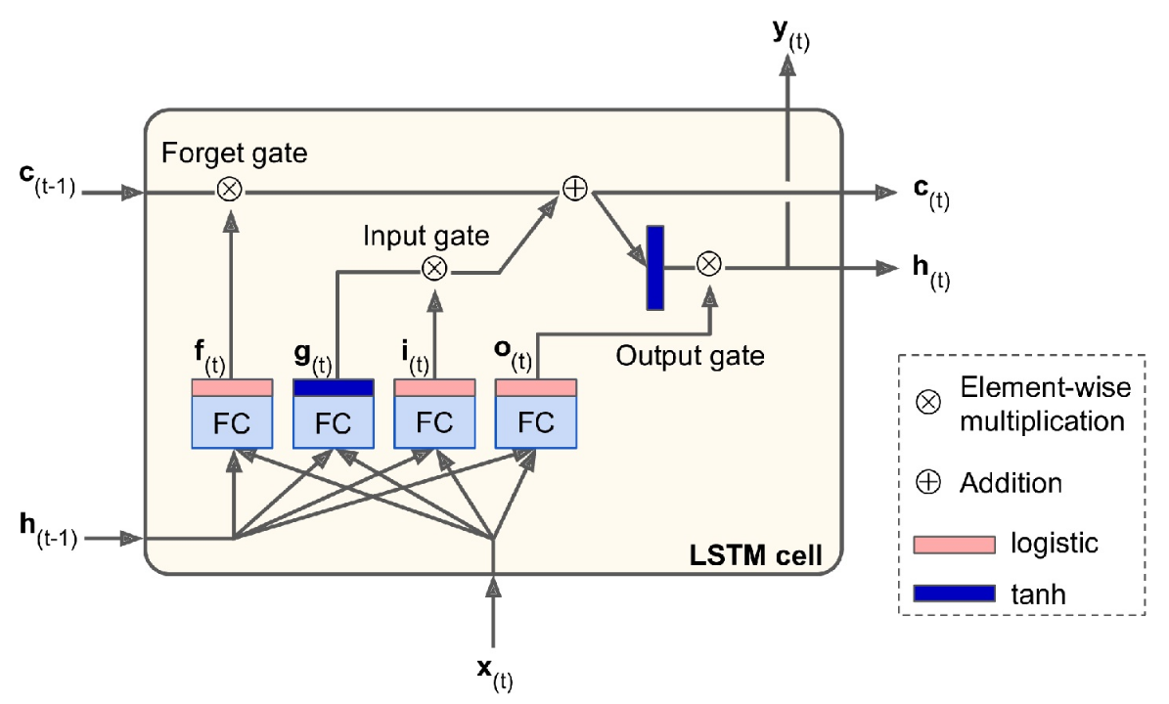
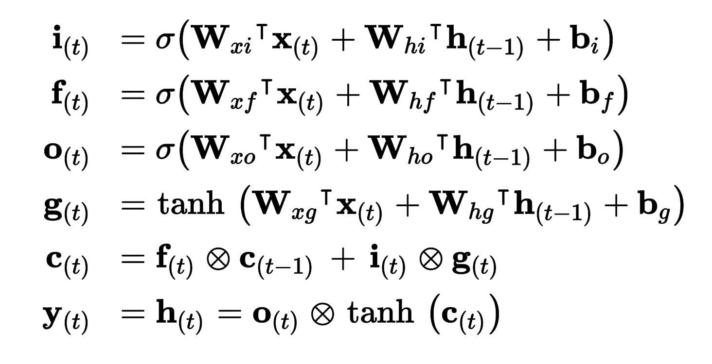
LSTM
LSTM 的核心組件包括：
記憶單元 (Memory Cell)：用於存儲長期資訊。
輸入門 (Input Gate)：決定當前輸入資訊中，哪些部分需要更新記憶單元。
遺忘門 (Forget Gate)：決定記憶單元中的哪些資訊應被保留或丟棄。
輸出門 (Output Gate)：決定記憶單元中的哪些資訊輸出給下一個時間步。
原本的「狀態」被分成兩個向量
h(t)-被當成短期狀態
c(t)-被當成長期狀態

Slide 19
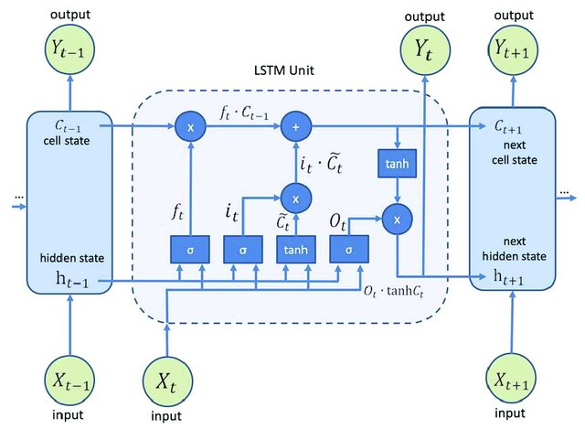
參考
原始神經網路中存在著很多神經單元，將input乘上不同的weight之後做為不同神經單元的輸入，而每一個神經單元都是一個function，輸入一個scalar，輸出另一個scalar。
留言
而LSTM在於，只要將神經單元想成是Memory Cell就可以了，並且一個輸入會影響Memory Cell中的三個gate，就是四個input，原始神經網路中很單純的就是一個input對應一個output，在LSTM是四個input對應一個output，也因此LSTM的參數量會是一般神經網路的四倍。

Slide 20
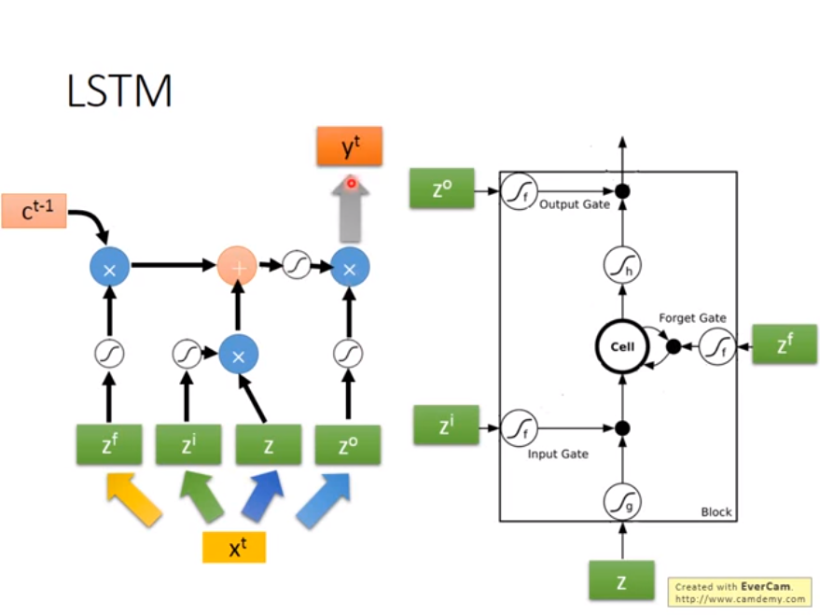
時步t輸入了x^{t}
transform之後得到z，與input gate的z^{i}相乘_{(元素相乘)}
z^{f}與上一個時步的Memory Cell，c^{t−1}相乘
output gate zº與2、3相加結果相乘得到最後結果yt

Slide 21
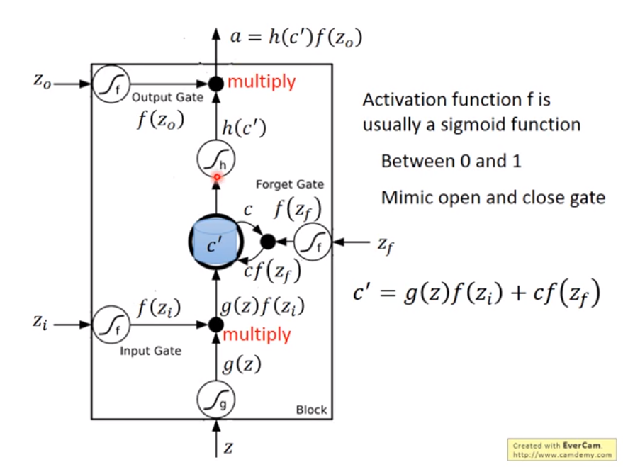
Input: z
操作Input Gate: z_{i}
操作Forget Gate: z_{f}
操作Output Gate: z_{o}
Output: a
Memory Cell: C

Slide 22
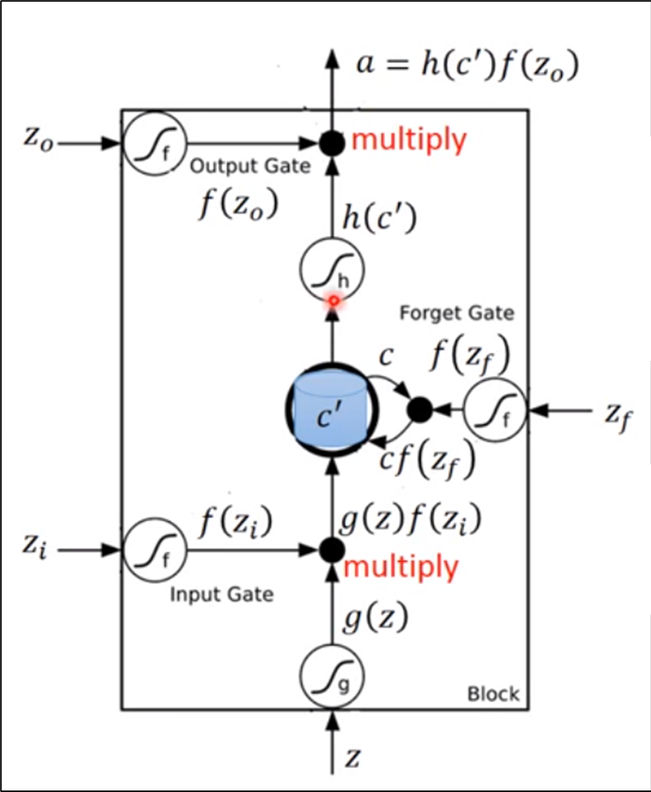
Z通過sigmoid function得到g(z)
Z_{i}通過sigmoid function得到f(z_{i})
1、2所得相乘得到g(z)f(z_{i})
Z_{f}通過sigmoid function得到g(z_{f})
Memory Cell乘上Forget Gate的值，得到c*f(z_{f})
  當forget gate的輸入為0，那代表之前存在memory cell的值會變0
  當forget gate的輸入為1，那代表之前存在memory cell的值會保留
將5、3相加得到c′
  c′=g(z)f(z_{i})+c*f(z_{f})
  當input gate的輸入為0，那就相當於沒有更新
  當input gate的輸入為1，那就相當於直接把g(z)當做輸入
Memory Cell c變為c′
c′通過h function得到h(c′)
z_{o}通過sigmoid function得到f(z_{o})
  當output gate的輸入為1，代表可以通過
  當output gate的輸入為0，則f(z_{o})為0，代表無法通過
9、10相乘得到a=h(c′)f(z_{o})

Slide 23
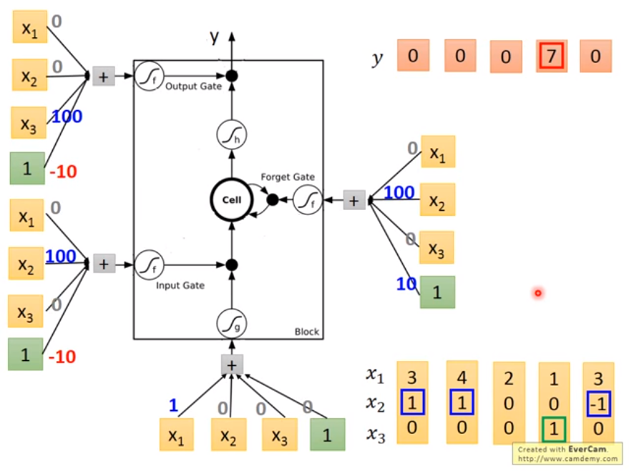
input為三維的vector
output為一維的vector
神經網路中只有一個LSTM的cell
x₂為1的時候，x₁的值就會被寫入memory
x₂為-1的時候，x₁的值就會被重置
x₃為1的時候，output gate才會開啟，才看的到output
初始memory為0
Notes:
input: (3,1,0)
input: 3
input_gate: open
forget_gate: open
memory_cell: 3
output_gate: close
output: 0
input: (4,1,0)
input: 4
input_gate: open
forget_gate: open
memory_cell: 7
output_gate: close
output: 0
input: (2,0,0)
input: 2
input_gate: close
forget_gate: open
memory_cell: 7
output_gate: close
output: 0
input: (1,0,1)
input: 1
input_gate: close
forget_gate: open
memory_cell: 7
output_gate: open
output: 7
input: (3,-1,0)
input: 3
input_gate: close
forget_gate: close
memory_cell: 0
output_gate: close
output: 0

Slide 24
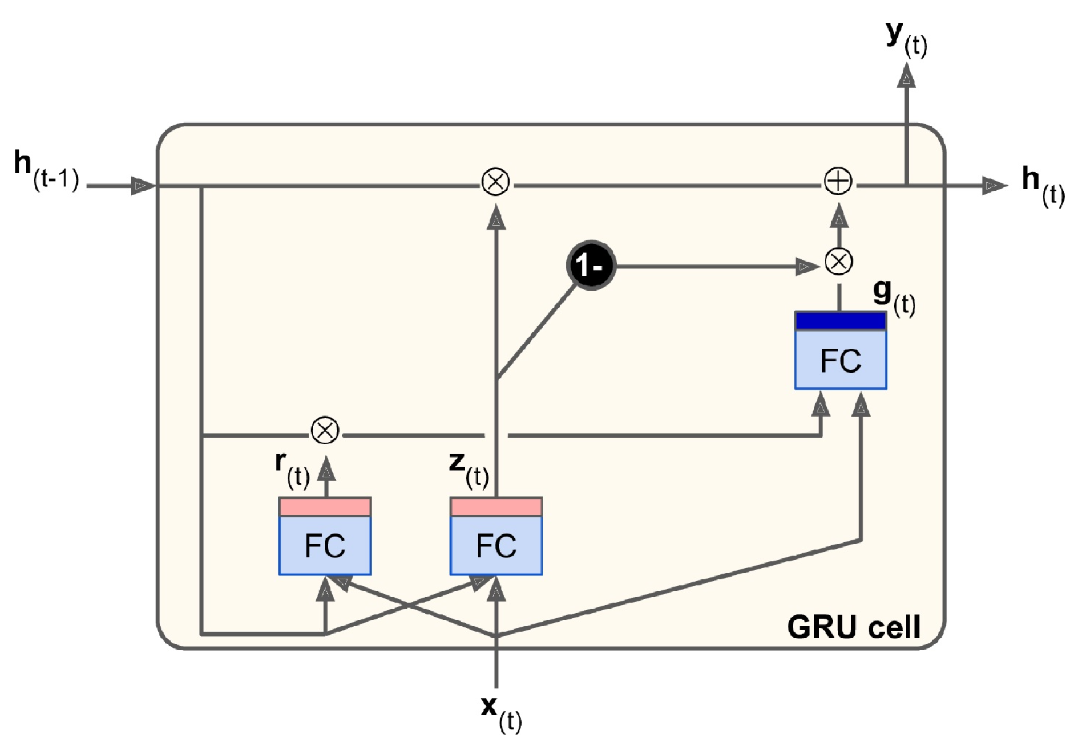
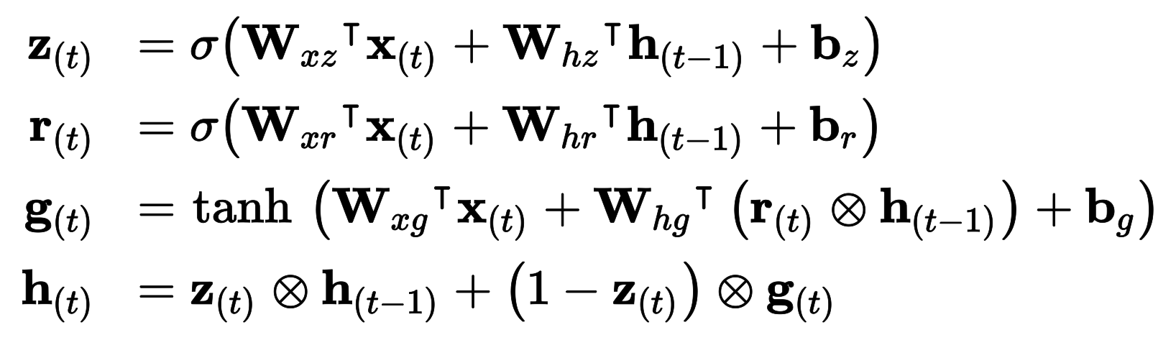
GRU
簡化版的LSTM
把兩個狀態向量合併成一個h(t)
用一個z(t)控制遺忘閥跟輸入閥
沒有輸出閥

Slide 25
LSTM
LSTM 的優缺點
優點：
  解決梯度消失問題：相較於傳統 RNN，LSTM 能有效學習長期依賴。
  靈活的資訊保留：通過Gate機制，有選擇地保留或更新資訊。
  廣泛應用：適用於自然語言處理、語音識別、時間序列預測等多種任務。
缺點：
  計算複雜度高：LSTM 引入了多個Gate機制，參數較多，計算代價大。
  訓練時間長：由於複雜的結構，訓練時間相對較長。
  難以處理非常長的序列：雖然 LSTM 解決了梯度消失問題，但當序列極長時，仍可能面臨性能下降。

Slide 26
自然語言處理

Slide 27


自然語言處理
自然語言處理（NLP）是機器學習的一個子領域，它使電腦能夠解釋、操作和理解人類語言。其中可能包括：文字分類、詞元分類或是文字生成等等。
文字分類(Text Classifcation)：為整個輸入文字分配一個單一標籤。像情感分析(Sentiment Analysis)可以確定產品評論是正面還是負面。
    「這真的是一部好看的電影。」 -> 正面情緒
      「真的」、「好看」
    「爛透的電影，不要浪費你的時間。」 -> 負面情緒
      「爛」、「不要」、「浪費」
    「電影不錯看」->答案會是？
      「不錯」？「不錯看」？

Slide 28
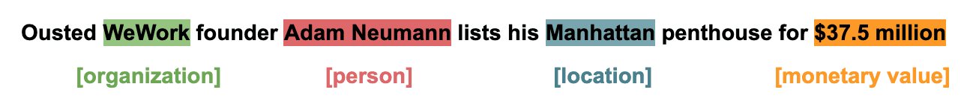
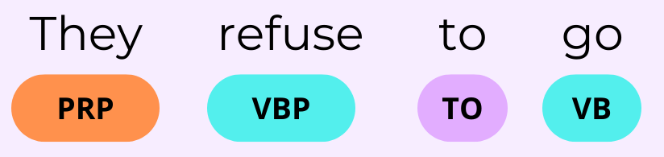
自然語言處理
詞元分類(Token classification)：為輸入文本中的每個詞元(token)分配一個標籤。
  詞元是文本的基本單元。詞(word)可以作為詞元。
常見的詞元分類任務是命名實體識別(named entity recognition, NER)，它將每個詞元分配到預定義的類別列表中，例如地點、公司或人物。
詞性(Part-of-speech, POS)標註(tagging)將每個單詞分配到特定的詞性，如名詞、動詞或形容詞。

Slide 29
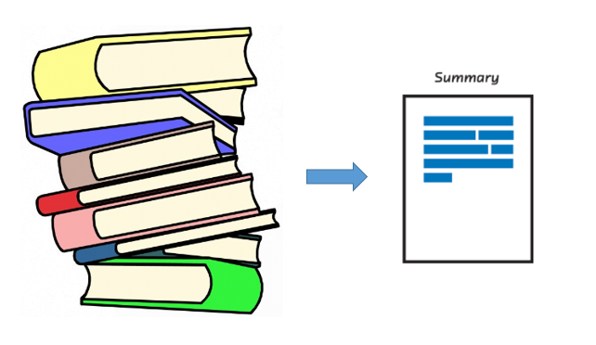
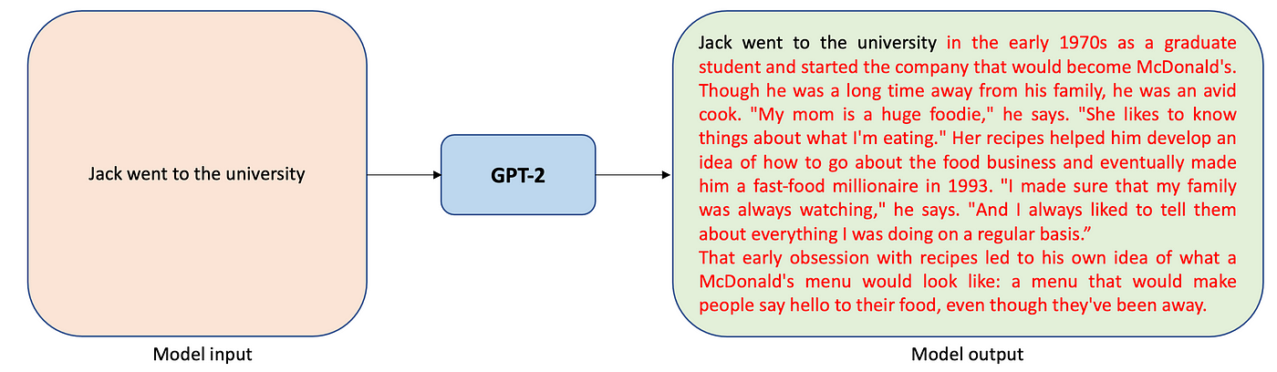
自然語言處理
文字生成(Text generation)：使用輸入文字生成任意長度的新的文本，也就是文字接龍。
文字生成任務包括機器翻譯、問答(QA)和文本摘要（創建原始文本的簡短版本，同時保留其要點）。

Slide 30
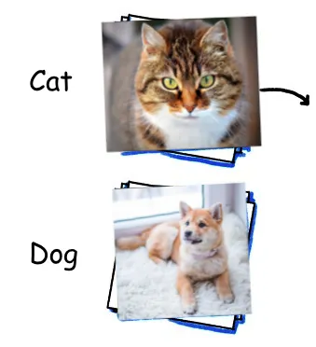
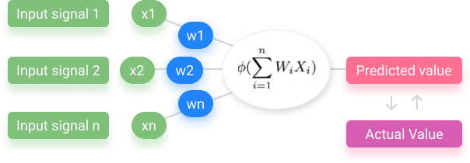
自然語言處理
解決NLP問題有一點點麻煩
首先我們先回憶一下，之前是怎麼使用圖片來訓練模型的？
  圖片由像素組成，也就只有像素
  像素根據它們彼此接近的位置，可以形成更大的隱含層次結構
  只有一種像素類型，就是純量，也就是像素值的大小來定義
由於其同質結構，我們可以將（幾乎）原始圖像輸入卷積神經網絡（CNN），並讓它在相對較少的數據預處理後發揮作用。

Slide 31
自然語言處理
但文字(text)資料呢？
  存在具有不同語義意義的不同類型字符，例如字母、數字和標點符號。
  而且！可能會遇到以前未知的符號。
自然語言具有字符(characters)、單詞(words)、句子(sentences)、段落(paragraphs)的顯式層次結構。
  而且還有引號、標題和標題的層次結構。
文本的部分內容可能與序列中的較遠的部分會有關係，而不是與其直接上下文相關。
  小林昨晚喝太多酒，難怪他今天起不來
自然文本的複雜性，使得在實際的神經網路模型發揮作用之前，需要進行幾個預處理步驟。

Slide 32
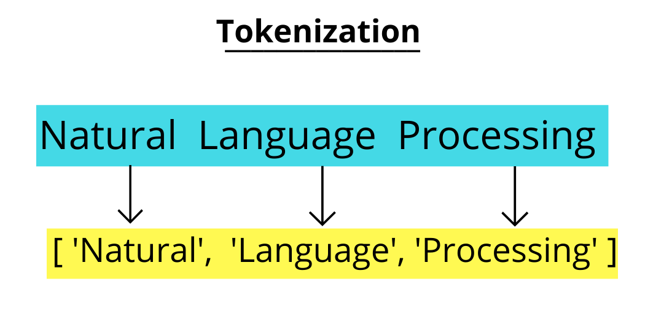
自然語言處理
需要進行的預處理
  第一步是標準化：其中包括刪除額外的空格和將所有字母轉換為小寫，甚至連時態(例如過去式、現在進行式)等等，都需要進行轉換操作。
  第二步叫Tokenization(分詞)
    一種直觀的方法是將語料庫j直接拆分為單詞(word)，它們將代表我們模型的基本輸入單元，以此來處理自然語言處理任務。
    然而，將單詞作為輸入並不是固定的，我們也可以使用其他元素，例如單個字符(char)、片語(phrase)或甚至整個句子。
    這些單元的通用術語是tokens。Tokens相對於文字就像用像素代表圖像的方式一樣。
    將語料庫拆分為token的過程稱為tokenization。執行此詞元化的東西（例如演算法）稱為tokenizer。
    想想看，中文怎麼處理？

Slide 33
自然語言處理 - Tokenizers: Word-based
每個word都用來表示唯一的token。這是一種最直觀的詞元化類型
  但它有一些缺點。
  例如，don‘t和do not將由不同的token表示，但它們的意思是一樣的。另一個例子是單詞car和cars或ready和readily，它們將由不同的token表示，可是可能只需要各一個字就好。
由於自然語言非常多樣，因此有很多類似的邊緣案例。
問題不僅是語義相似的單詞將具有無關的詞元，而且由此產生的唯一詞元數量也很大。
  這將使模型的計算效率低下。它還將產生許多出現次數很少的token，這將給模型的學習帶來挑戰。
最後，我們可能會在新的文本語料庫中遇到未知的單詞。

Slide 34
自然語言處理 - Tokenizers: Character-based
Character(字符)-based ：文本中的每個character（字母、數字、標點符號等）都是唯一的token。
通過這種方式，我們可以減少token數量，因為字符總數是有限的。由於事先知道所有字符，因此不會遇到未知符號。
然而，與基於單詞的模型相比，這種詞元化方式較不直觀，因為由字符組成的上下文不如基於單詞的上下文有意義。
雖然唯一詞元的數量相對較小，但語料庫中的總詞元數量將非常大（等於文本資料裡面所有字符的總個數，就像1G的資料就有1G個tokens）。

Slide 35
自然語言處理 - Tokenizers: Character-based
子詞(Subword) tokenization：這是一個兩步驟的過程，首先將語料庫拆分為單詞。
  拆分文本最明顯的方法是在空白處。此外，我們還可以根據空白和標點符號進行拆分。
在自然語言處理術語中，此步驟稱為pre-tokenization。然後，它保留常用的單詞並將罕見的單詞分解為有意義，更常見的子詞。
例如，我們可以將單詞tokenization分解為'token ' + ' ization ' ，每個單詞都有自己的詞元。
  然後，當我們遇到單詞carbonization時，我們可以將其分解為carbon和ization。
通過這種方式，我們將具有兩次出現的ization，而不是單詞tokenization和carbonization的單次出現。
  子詞詞元化還可以將未知單詞分解為已知的詞元。

Slide 36
自然語言的編碼
思考：文字表示成數字
  「週末要加班」這句話怎麼計算？
  需要將文字量化，轉成數字進行數學計算
  為什麼要用數字表示呢？
  因為電腦只能理解數字，不論在後續的演算法處理，亦或是近期火紅的深度學習，都必須使用數字來表示文字，讓電腦進行計算，畢竟電腦還是看不懂文字的！

Slide 37
獨熱編碼One-hot encoding
為了將類別 (categorical)或是文字(text)的資料轉換成數字，而讓程式能夠更好的去理解及運算。
One hot encoding : 為「每個類別」新增一個欄位，用 0/1 表示是否
地點 | 房價
大安區 | 90
信義區 | 100
南港區 | 80
中正區 | 80
大安區 | 信義區 | 南港區 | 中正區 | 房價
1 | 0 | 0 | 0 | 90
0 | 1 | 0 | 0 | 100
0 | 0 | 1 | 0 | 80
0 | 0 | 0 | 1 | 80

Slide 38
獨熱編碼One-hot encoding
例如文字處理：「我愛吃香蕉，蘋果好吃」
可以被拆成[“我”, “愛”, “吃”, “香蕉”, “蘋果”, “好”]，共有6個詞
one-hot編碼的結果
「吃蘋果」這句話拆成「吃、蘋果」 就可以編碼成
  [[0, 0, 1, 0, 0, 0], [0, 0, 0, 0, 1, 0]]
 | 我 | 愛 | 吃 | 香蕉 | 蘋果 | 好
我 | 1 | 0 | 0 | 0 | 0 | 0
愛 | 0 | 1 | 0 | 0 | 0 | 0
吃 | 0 | 0 | 1 | 0 | 0 | 0
香蕉 | 0 | 0 | 0 | 1 | 0 | 0
蘋果 | 0 | 0 | 0 | 0 | 1 | 0
好 | 0 | 0 | 0 | 0 | 0 | 1

Slide 39
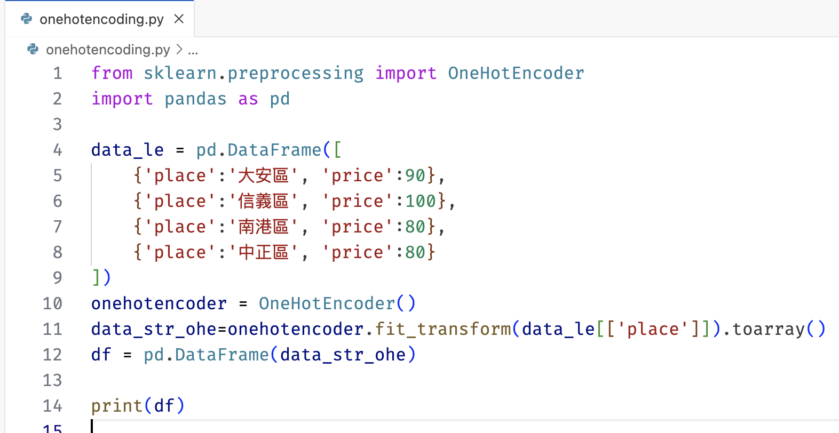
程式測試

Slide 40
詞袋模型Bag-of-words簡介
假設以下有三個句子 (已經做好斷詞處理)
1. 我 愛 吃 香蕉
2. 我 愛 吃 蘋果
3. 香蕉 好 吃
抓出上面兩個句子中不重複的詞，就是所謂的 bag-of-word (詞袋, BOW)，就像把詞都丟到袋子裡一樣

Slide 41
詞袋模型Bag-of-words簡介
使用數字特徵向量來表示文字資料。
詞袋的說明如下：
  從所有文件檔案中創建一個唯一的token（例如，單詞(word)）的詞彙表(vocabulary)。
  從每個文檔中構建一個特徵向量(feature vector)，它包含每個單詞在該文檔中出現的次數。
  標示特徵向量： 使用詞彙表的單詞做為特徵，建構一個特徵向量，維度與詞彙表的大小相同。
  特徵表示應用: 將特徵向量應用於具體的NLP任務,如文本分類、情感分析、信息檢索等。這些特徵向量可以作為機器學習算法的輸入。
由於每個文檔中的唯一單詞只佔袋裝詞詞彙表中所有單詞的一小部分，所以特徵向量大多數都是零，被稱之為「稀疏(sparse)」

Slide 42
詞袋模型Bag-of-words簡介
將詞在文件中出現的次數(頻率)，當作一個特徵
統計一下每個詞在所有句子中出現的次數，也就是計算詞頻(word frequecy, wf)，然後把詞依照詞頻大小去排序，並給予一個索引(index)
計算詞頻
  {"我": 2, "愛": 2, "吃": 3, "香蕉": 2, "蘋果": 1, "好": 1}
詞依照詞頻大小去排序，並設定一個索引(index)，也就是編一個流水號
  {"吃": 0, "我": 1, "愛": 2, "香蕉": 3, "蘋果": 4, "好": 5}

Slide 43
詞袋模型Bag-of-words簡介
其中這個索引(index)，就表示向量陣列中的第index位置，並在這個index填上1，表示這個詞在句子中有出現
以”蘋果”這個詞為例，索引為4，因此在陣列中(向量長度與詞袋長度相同) index為4的地方填上1來表示這個詞(出現過一次)
  # 蘋果
  [0, 0, 0, 0, 1, 0]

Slide 44
詞袋模型Bag-of-words簡介
(Bag-of-Words)
“蘋果好吃，我愛吃” 這句來說，句子會被編碼成
  # 蘋果 好 吃 我 愛 吃
  [2, 1, 1, 0, 1, 1]
  解析一下句子編碼怎麼運作的
  輪次 詞 句子向量
  0 [0, 0, 0 ,0, 0, 0] -> 準備好跟詞袋長度一樣的向量list，並都填上０
  1 蘋果 [0, 0, 0, 0, 1, 0] -> “蘋果”的index=4
  2 好 [0, 0, 0, 0, 1, 1]
  3 吃 [1, 0, 0, 0, 1, 1]
  4 我 [1, 1, 0, 0, 1, 1]
  5 愛 [1, 1, 1, 0, 1, 1]
  6 吃 [2, 1, 1, 0, 1, 1]

Slide 45
詞袋模型程式 (CountVectorizer)
import numpy as np
from sklearn.feature_extraction.text import CountVectorizer
count = CountVectorizer()
docs = np.array(['The sun is shining',
'The weather is sweet',
'The sun is shining, the weather is sweet, and one and one is two'])
bag = count.fit_transform(docs)
print(count.vocabulary_)
print(bag.toarray())
索引 | 0 | 1 | 2 | 3 | 4 | 5 | 6 | 7 | 8
字詞 | and | is | one | shining | sun | sweet | the | two | weather

Slide 46
詞袋模型Bag-of-words
The sun is shining, the weather is sweet, and one and one is two
  the出現2次，sun出現1次，is出現3次，shining出現1次，weather:1
  sweet:1, and: 2, one:2, two:1
索引 | 0 | 1 | 2 | 3 | 4 | 5 | 6 | 7 | 8
字詞 | and | is | one | shining | sun | sweet | the | two | weather
Bow | 2 | 3 | 2 | 1 | 1 | 1 | 2 | 1 | 1

Slide 47
詞袋模型程式 (CountVectorizer)
範例2
  假設這邊創建了 4 個句子，而且只使用小寫單詞。
  He is playing in the field.
  He is running towards the football.
  The football game ended.
  It started raining while everyone was playing in the field.

Slide 48
計數手法 - Count Vectorizer (範例)
步驟 1：識別完整文本數據中的唯一單詞。
  ['ended', 'everyone', 'field', 'football', 'game', 'he', 'in', 'is', 'it', 'playing', 'raining', 'running', 'started', 'the', 'towards', 'was', 'while']
步驟 2：對於每個句子，我們將創建一個與上面長度(17)相同的零數組

Slide 49
計數手法 - Count Vectorizer (範例)
步驟 3：一次讀取每個句子，我們將讀取第一個單詞，找出它在句子中的總出現次數。
一旦我們得到了它在該句子中出現的次數，我們將識別該單詞在上面步驟1列表中的位置，並將次數記錄在該位置中。
對所有單詞和所有句子重複此操作
He is playing in the field

Slide 50
比較One-Hot Encoding 與 Bag-of-Word
One-Hot Encoding (獨熱編碼)
特點：
  詞向量的長度是詞袋的長度(不重複詞的數量)
  向量中出現的字為１，其餘都是０
  編碼後的文檔會是 稀疏矩陣 (sparse matrix) (即矩陣中會有很多0，可能會浪費很多記憶體跟計算資源)
缺點：
  編碼只能反應這個詞有在文檔中出現過(也就是沒出現的詞需要重新訓練)
  編碼不能反映詞的重要程度
詞袋模型 (Bag-of-Word) 編碼
特點：
  詞向量的長度是詞袋的長度(不重複詞的數量)
  目標是針對文檔進行編碼
  相較於 one-hot encoding，有考慮到詞的出現程度
缺點：
  忽略了詞的位置訊息。如”我吃蘋果”跟”蘋果吃我”，兩句的編碼會一樣，但是意思卻截然不同！
  只統計了出現程度，但不知道詞的重要程度。通常一個長篇的文檔中可能會出現很多”我”、”你”之類的常用詞，這樣就無法區分較少出現的”關鍵詞”在文檔中的重要程度
  不在詞彙集的單字無法處理

Slide 51
n-gram 袋
前兩個表示方法都是將「單字」視為獨立的單位
Bag-of-n-gram (BoN)試圖解決這個問題
  將原文拆成 n 個連續單字的段落
  讓每一個單位還帶有「上下文」的關係
import numpy as np
from sklearn.feature_extraction.text import CountVectorizer
count = CountVectorizer(ngram_range=(1,3))
docs = np.array(['The sun is shining',
'The weather is sweet',
'The sun is shining, the weather is sweet, and one and one is two'])
bag = count.fit_transform(docs)
print(count.vocabulary_)
print(bag.toarray())

Slide 52
n-gram 袋
優點
缺點
有利用到上下文跟單字的順序
能夠描述一些「語義」相似性，相較於有完全不相同的n-gram的文件，有相同n-gram的文字的向量會比較接近
其實BoW就是BoN的一個特例，就是1-gram
隨著n的增加，維度會快速增加
一樣沒辦法解決沒看過的字

Slide 53
Frequency based embedding
TF-IDF
對於一個word，如果在特定文檔裡出現的頻率高，而在整個語料庫裡出現的頻率低
  那麼這個word對於該文檔的重要性就比較高。
引入逆文檔頻率IDF（Inverse Document Frequency）的概念：IDF=log(N/n)。
  其中，N代表語料庫中文檔的總數，n代表某個word在幾個文檔中出現過；當一個word出現地越頻繁，那麼IDF就越小。
顯然，IDF用於懲罰那些常用詞彙，而TF用於獎勵那些在特定文檔中出現頻繁的詞彙。
二者的乘積TF X IDF用來表示詞彙的權重
  tf (term frequency )：詞頻，計算該詞語在文章所出現的次數/文件的總詞彙數
  idf ( inverse document frequency )：逆文檔頻率，衡量該字詞的重要性
字詞的重要性隨著它在檔案中出現的次數成正比增加，但同時會隨著它在語料庫中出現的頻率成反比下降。也就是說，當 tf 值很高，而 df 值很低，這時得到的權重值就能夠把常見的關鍵字濾掉。

Slide 54
TF-IDF
單純使用頻率的話，通常不包含有用或區別性的信息。
用詞頻-逆向文件頻率（TF-IDF）來評估單詞相關性的內容。
  可以用來降低特徵向量中經常出現的單詞的權重。
TF-IDF可以定義為詞頻和逆向文件頻率的乘積：
$tf−idf\left(t,d\right)=tf\left(t,d\right)×idf\left(t,d\right)$
  $tf(t,d)$是在前面介紹的詞頻
  $idf(t,d)$是逆向文件頻率，可以按照以下公式計算：
  $idf\left(t,d\right)=log\frac{n_{d}}{1+df(d,t)}$
    這裡， $n_{d}$是文件的總數， $df(d,t)$是包含單詞t的文件d的數量。

Slide 55
Scikit learn的TF-IDF
Scikit learn計算使用的TF，是直接使用CountVectorizer
Scikit learn計算使用的IDF是smooth的版本，分子分母都加1
$log\frac{1+n_{d}}{1+df(d,t)}$
原本的+1是為了避免萬一分母為0的情況
然後最後再做normalize

Slide 56
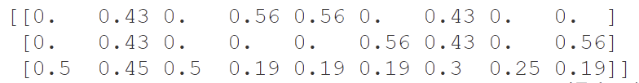
TF-IDF transformer
import numpy as np
from sklearn.feature_extraction.text import CountVectorizer
count = CountVectorizer()
docs = np.array(['The sun is shining',
'The weather is sweet',
'The sun is shining, the weather is sweet, and one and one is two'])
bag = count.fit_transform(docs)
print(count.vocabulary_)
print(bag.toarray())
from sklearn.feature_extraction.text import TfidfTransformer
tfidf = TfidfTransformer()
np.set_printoptions(precision=2)
print(tfidf.fit_transform(count.fit_transform(docs)).toarray())

Slide 57
TF-IDF Vectorizer
import numpy as np
from sklearn.feature_extraction.text import TfidfVectorizer
tfidf = TfidfVectorizer()
docs = np.array(['The sun is shining',
'The weather is sweet',
'The sun is shining, the weather is sweet, and one and one is two’])
tfidf_result = tfidf.fit_transform(docs)
print(tfidf_result.toarray())
print(tfidf.get_feature_names_out()) #詞彙裡的所有單字
print(tfidf.idf_) #詞彙裡的所有單字的idf
#使用這個詞彙集取得新原文的表示
temp = tfidf.transform(['The sun is nothing'])
print(temp.toarray())
temp = tfidf.transform(['The sun is big'])
print(temp.toarray())

Slide 58
TF-IDF
範例2
  假設這邊創建了 4 個句子，而且只使用小寫單詞。
  He is playing in the field.
  He is running towards the football.
  The football game ended.
  It started raining while everyone was playing in the field.
步驟 1：識別完整文本數據中的唯一單詞。
  ['ended', 'everyone', 'field', 'football', 'game', 'he', 'in', 'is', 'it', 'playing', 'raining', 'running', 'started', 'the', 'towards', 'was', 'while']
步驟 2：對於每個句子，我們將創建一個與上面長度(17)相同的零數組
步驟 3：對於每個句子中的每個單詞，我們將計算TF-IDF值並更新該句子向量中的對應值

Slide 59
TF-IDF
以「He is playing in the field」為例
he的相關數值
  總文本數 (N): 4
  該單詞出現在多少個文本中(n): 2
  該單詞在句中出現的次數: 1 =>詞頻(TF) = 1
  該句子中單詞的數量: 6
  逆文檔頻率(IDF) = log(N/n) = log(4/2) = log(2)
  TF-IDF 值 = 1 * log(2) = 0.69314718
  也有套件的值輸出是1 + log(2) = 1.69314718

Slide 60
Word2Vec
用神經網路處理自然語言

Slide 61
用神經網路處理自然語言
(Predicted Based Embedding)
因為沒辦法直接把文字輸入模型進行辨識，必須要將先轉成向量的方式，模型才有辦法做數學的運算。
  最常見的方式，就是建立出一個詞彙表後，然後用 one-hot 編碼。
假設可以從訓練文檔中抽取出 10,000 個不重複的單詞，組成詞彙表， 並使用one-hot 編碼
那每一個詞彙就會是一個用 0 和 1 兩個數字表示的 10,000 維的向量
  比如說 “ants” 這個字在詞彙表中出現的位置是在第 3 個位置，將 “ants” 用 one-hot 向量編碼表示後，他就會是一個第三個維度為 1，其他維度為 0 的一個 1 x 10,000 的向量。
而神經網路的輸出層也會是一個 1 x 10,000 的向量，包含詞彙表中的每一個字詞，以及這個字詞出現的機率。

Slide 62
Word2Vec
詞嵌入
  Word嵌入是文檔詞彙表最常用的表示形式之一。它能夠捕獲文字中單詞的上下文、語義和句法相似性、與其他單詞的關係等。
  「嵌入」是什麼？ 是一個特定單詞的向量表示形式。如何產生？更重要的是，捕捉上下文的意思是什麼。
詞向量
  根據輸入的「詞的集合」計算出詞與詞之間的距離。
  它將「字詞」轉換成「向量」形式，可以把對文本內容的處理簡化為向量空間中的向量運算，計算出向量空間上的相似度，來表示文本語義上的相似度。
  例如：banking = [0.286, 0.792, -0.177, 0.109, -0.542, 0.349, 0.271]

Slide 63
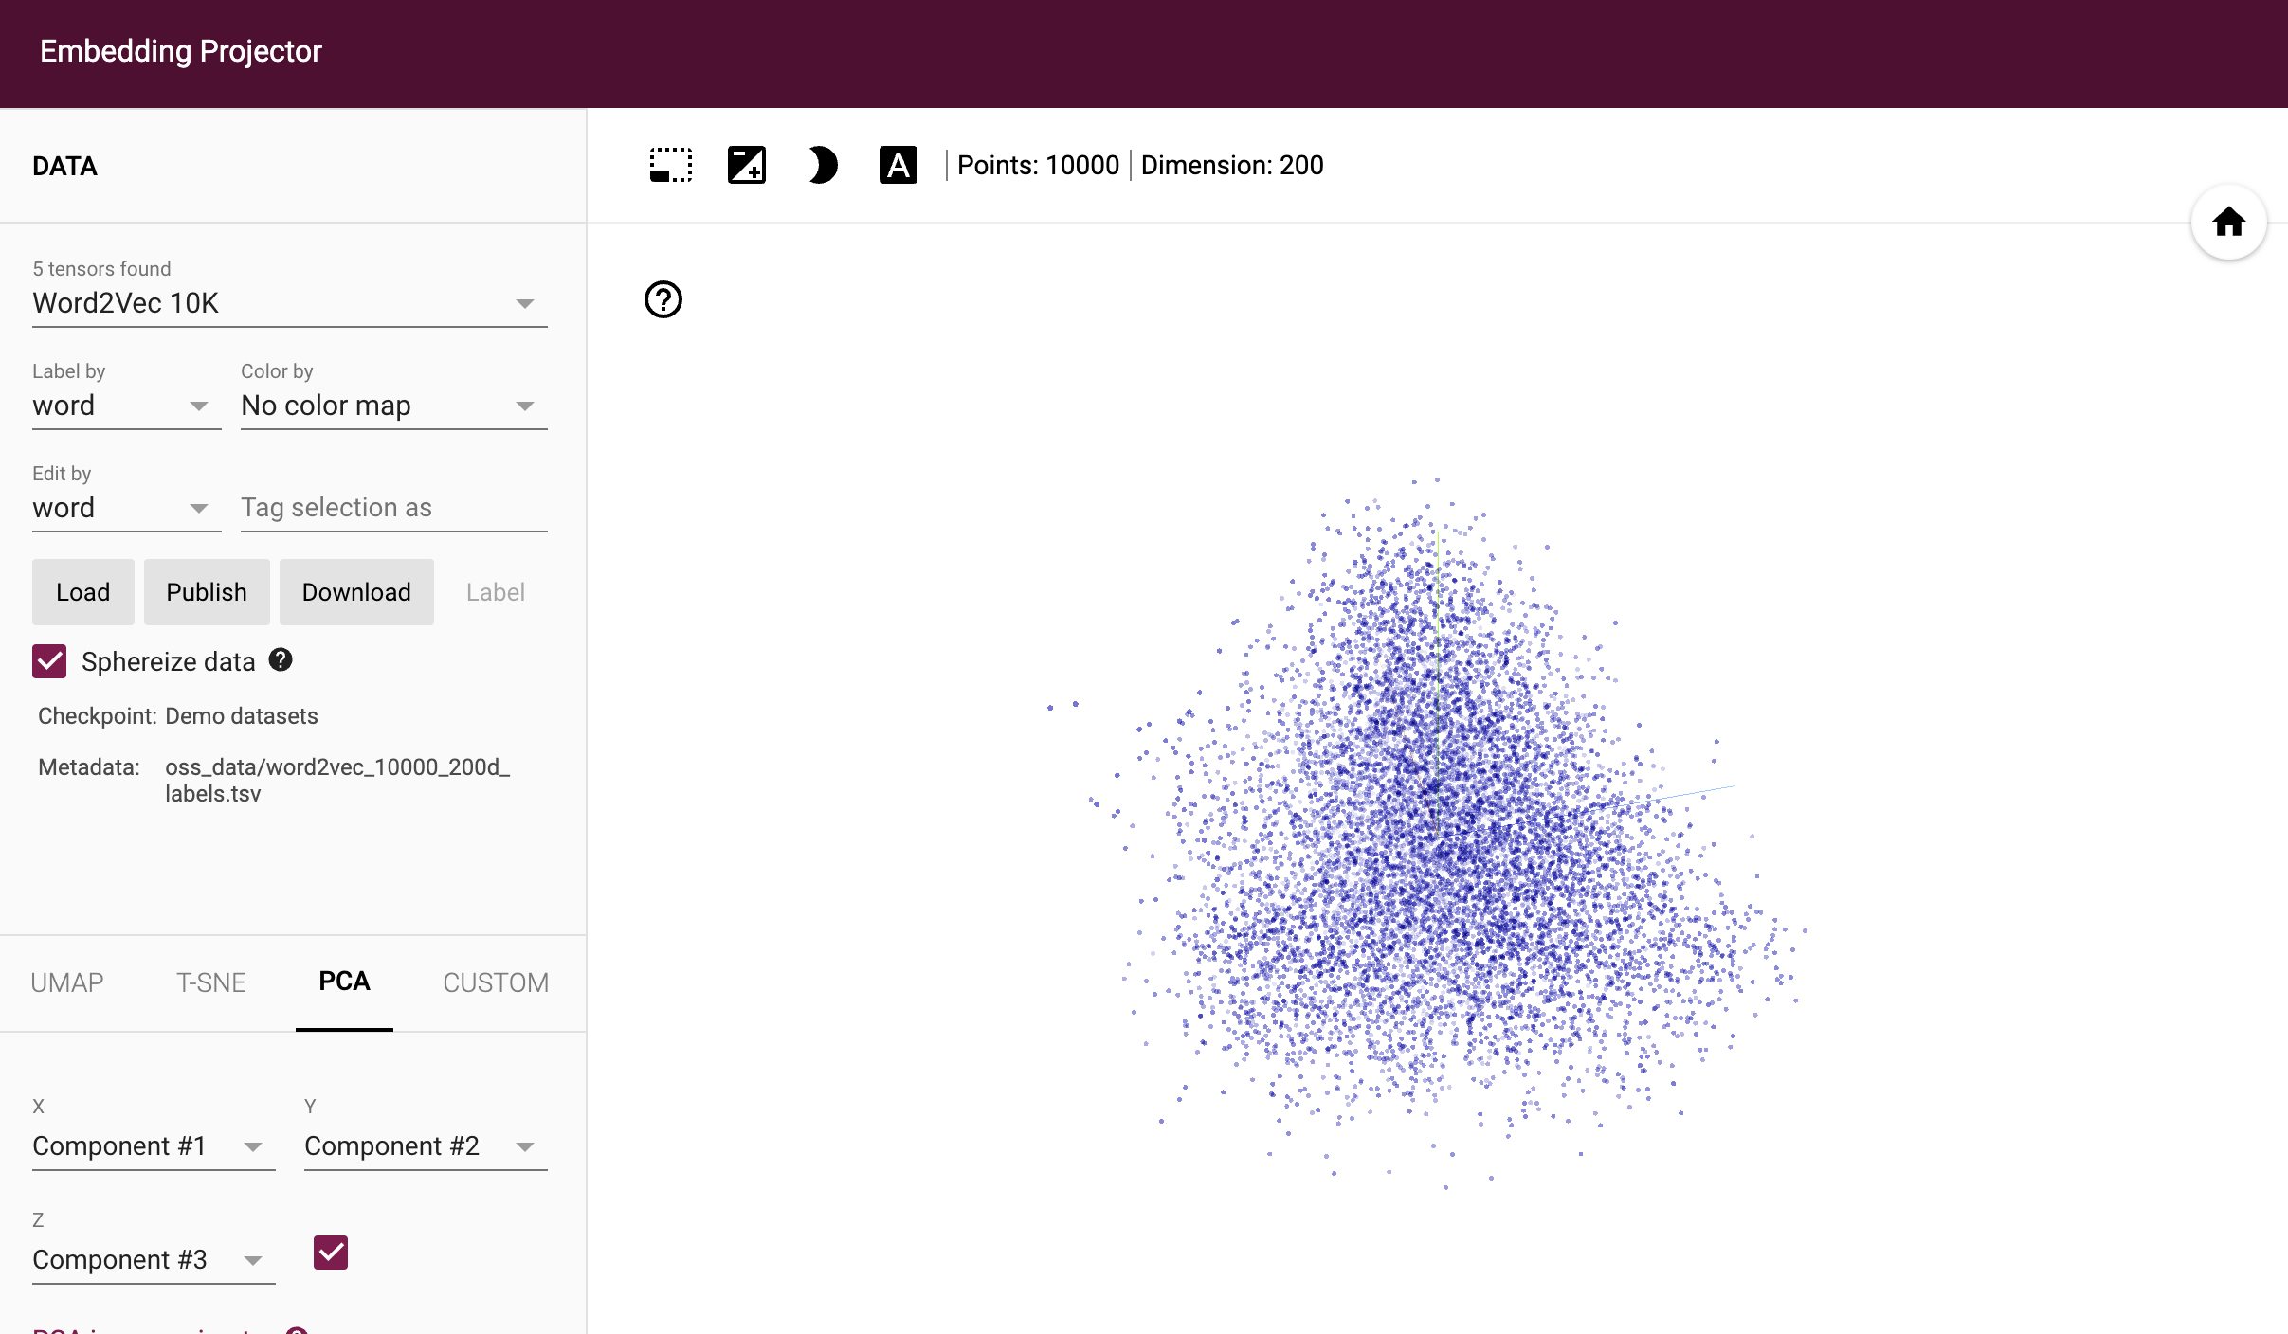
Word2Vec-https://projector.tensorflow.org/

Slide 64
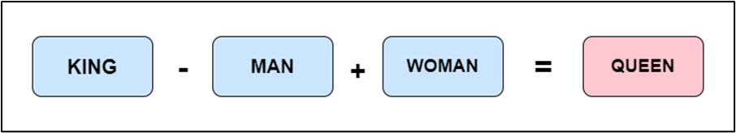
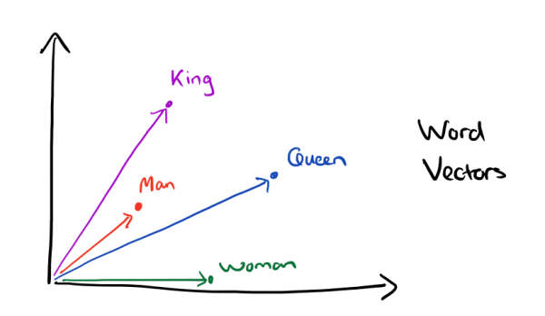
Word2Vec
word2vec 計算的是餘弦值 (cosine)，距離範圍為 0–1 之間，值越大代表兩個詞關聯度越高。
詞向量：用 Distributed Representation 表示詞，通常也被稱為「Word Representation」或「Word Embedding」。
簡言之：詞向量表示法讓相關或者
相似的詞，在距離上更接近。
存在「降維(Reduce Dimension)」及
「詞彙與詞彙間有語意的存在」的優點
https://medium.com/pyladies-taiwan/%E8%87%AA%E7%84%B6%E8%AA%9E%E8%A8%80%E8%99%95%E7%90%86%E5%85%A5%E9%96%80-word2vec%E5%B0%8F%E5%AF%A6%E4%BD%9C-f8832d9677c8

Slide 65
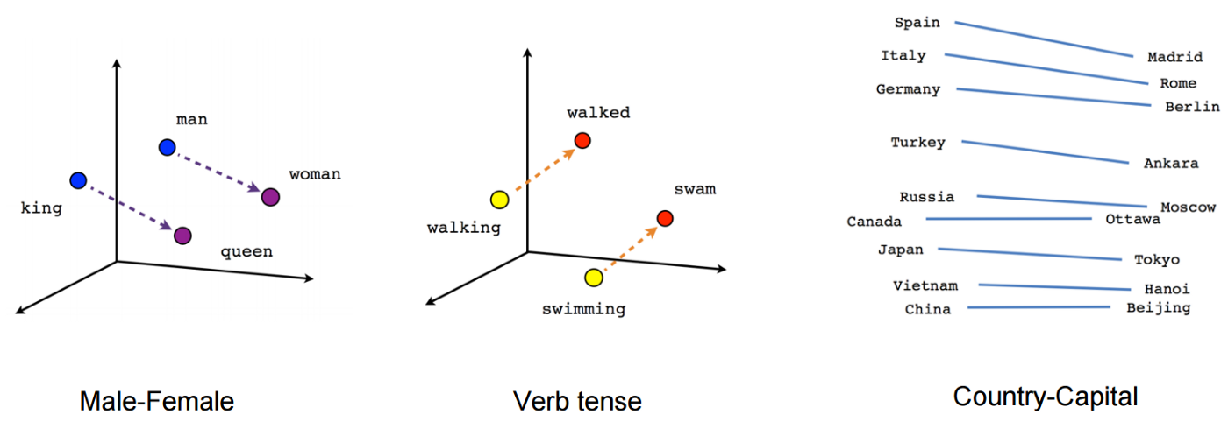
用神經網路處理自然語言
(Word Vector, word2vec)
一個現在最常用的編碼方式
使用一個向量來表示每一個詞(vector representation)，如此一來，就能把一段由許多詞組成的文句，轉換成一個個詞向量來表示，並把這樣數值化的資料，送到模型裡做後續的應用。
一組好的詞向量，會使意思相似的詞在向量空間上比較靠近彼此，甚至詞義上的關聯可以用詞向量在空間中的關係來表示

Slide 66
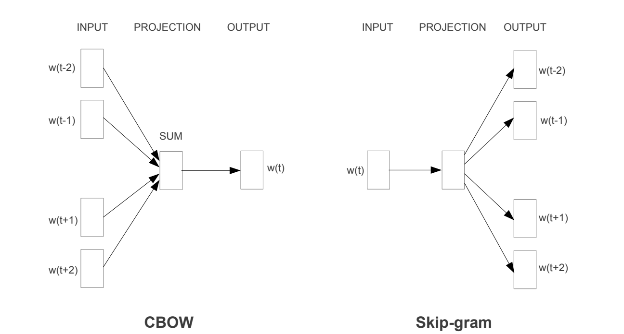
用神經網路處理自然語言
(Predicted Based Embedding)
Word2Vec：由Google的Tomas Mikolov研究團隊所創造。
  https://code.google.com/archive/p/word2vec/
Word2Vec 模型中，主要有
CBOW 與 Skip-gram 兩種模型。
Skip-gram 是給定輸入字詞後，
來預測上下文
CBOW (Continuous Bag-of-
Words) 則是給定上下文，
來預測輸入的字詞

Slide 67
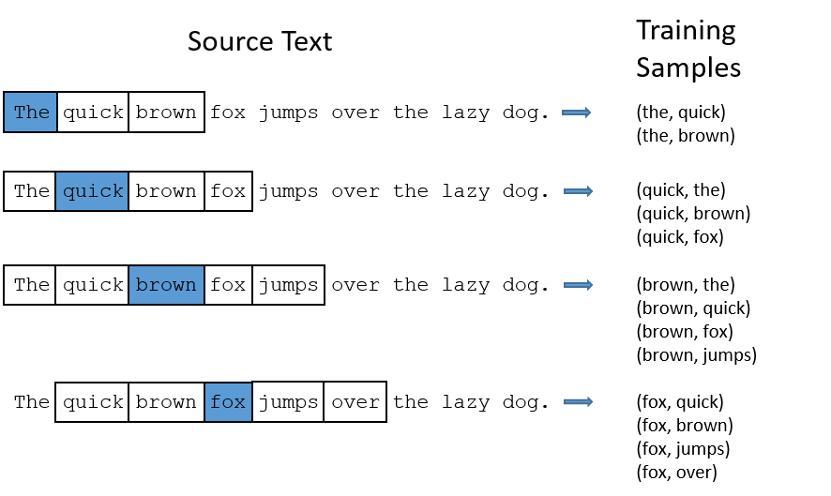
用神經網路處理自然語言
(Predicted Based Embedding)
Skip-gram例子
  Window size = 2
Skip-gram from the scratch:
  https://colab.research.google.com/drive/1jfHbXHgoorLpjUsjejtpdo6Kg3BWbXAx?usp=sharing

Slide 68
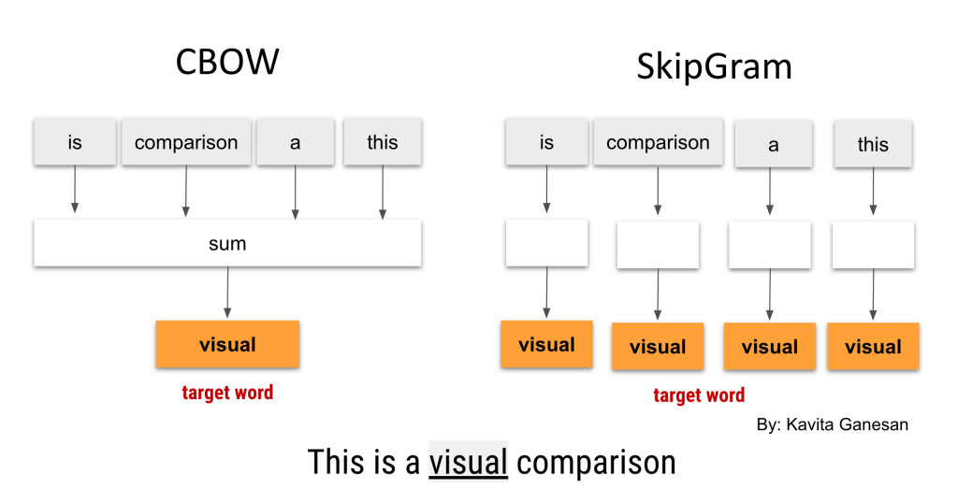
用神經網路處理自然語言
(Predicted Based Embedding)
CBOW: 假設Sentence : “ the cat sat on the mat ”
只有五個單字：[“the”、“cat”、“sat”、“on”、“mat”]。
“sat”上下文單字的one-hot編碼如下：
  「the」：[1,0,0,0,0]
  「cat」: [0, 1, 0, 0, 0]
  「on」: [0, 0, 0, 1, 0]
然後對這些 one-hot 編碼向量進行平均或求和，以建立上下文單字的單一向量表示。
  聚合上下文向量 = [1, 1, 0, 1, 0]
經網路架構
  CBOW 使用具有單一隱藏層的淺層神經網路。
  輸入層由聚合的上下文向量組成，表示上下文單字。
  隱藏層包含一組神經元（隱藏單元），輸出層針對詞彙表中的每個單字都有一個神經元。
  此模型透過在訓練期間調整輸入層和隱藏層之間的權重來學習預測目標字。
https://kavita-ganesan.com/comparison-between-cbow-skipgram-subword/

Slide 69
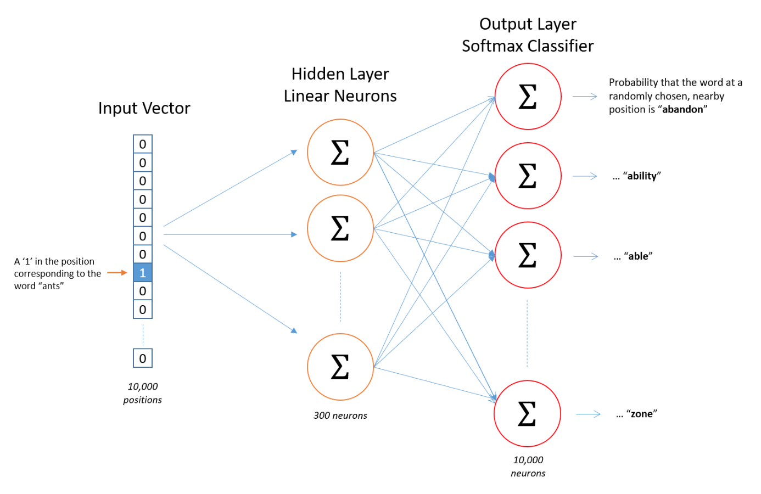
用神經網路處理自然語言
(Predicted Based Embedding)

Slide 70
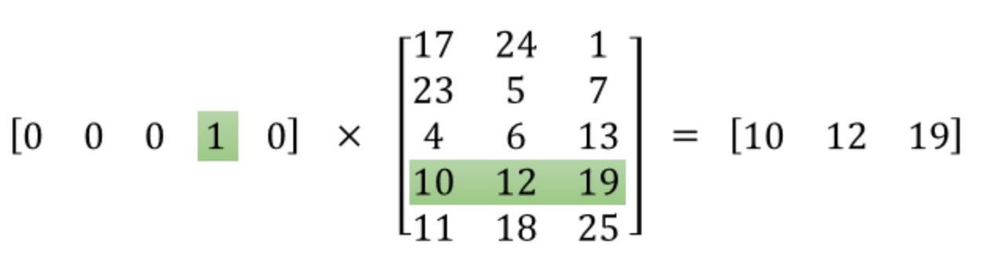
用神經網路處理自然語言
(Predicted Based Embedding)
假設：[0 0 0 1 0] 這個 1 x 5 的向量可以當作是 one-hot 編碼過後的字詞，而中間那個 5 x 3 的矩陣，就是神經網路訓練出來的結果，他是一個 5 x 3 的矩陣，也就是使用了 3 個 features。
因為 one-hot 編碼只有一個維度會是 1，其他皆為 0，所以輸出層基本上就是去查是 1 的那個維度，相對應於隱藏層中那個 row，而最後向量相乘的結果 [10 12 19]，是一個 1 x 3 的向量，就把它稱為是輸入字詞的詞向量 (word vector)

Slide 71
用神經網路處理自然語言
(Predicted Based Embedding)
套回 10,000 x 300 的矩陣的例子的話，這邊我們會得到一個 1 x 300 的向量，用來代表我們輸入的那個字。
在輸出層中，將詞向量與某個我們感興趣的字詞的輸出權重相乘，即可得到一個值，然後再經由 Softmax Regression 函數，將這個值轉換成一個介於 0–1 的數字，代表出現的機率。
在論文中(https://arxiv.org/pdf/1301.3781.pdf)，Google 使用了 300 個 features，讓這個神經網路變成了一個 10,000 rows x 300 columns的矩陣。
而這個模型的目標，就是計算出隱藏層中這個 10,000 x 300 的矩陣中的的值。

Slide 72
用神經網路處理自然語言
(Predicted Based Embedding)
GloVe(Global Vectors for Word Representation 全局向量的詞嵌入)
GloVe 訓練法注重全文資訊，以訓練文件中兩個文字共同出現的矩陣，作為訓練的目標，更著重於詞向量的本意來訓練。
用機率的方式來解釋 GloVe 模型的話，可以想成 GloVe 模型最終輸出的是某些單字發生的前提下，不同單字出現的條件機率比值
最後一行，它表示的是兩個機率的比值（ratio），可以觀察出兩個單字相對於單字 k 哪個更相關（relevant）。
比如，ice 和 solid 更相關，而 stream 和 solid 明顯不相關，於是我們會發現P(solid|ice)/P(solid|steam)比 1 大更多。
同樣地，gas 和 steam 更相關，而和 ice 不相關，那麼 P(gas|ice)/P(gas|steam) 就遠小於 1。當都有關（比如water）或者都沒有關(fashion)的時候，兩者的比例接近於 1。
機率、比例 | k=solid | k=gas | k=water | k=fashion
P(k|ice) | 1.9x10⁻⁴ | 6.6x10⁻⁵ | 3.0x10⁻³ | 1.7x10⁻⁵
P(k|stream) | 2.2x10⁻⁵ | 7.8x10⁻⁴ | 2.2x10⁻³ | 1.8x10⁻⁵
P(k|ice)/P(k|stream) | 8.9 | 8.5x10⁻² | 1.36 | 0.96

Slide 73
用神經網路處理自然語言
(Predicted Based Embedding)-gloVe
Word2Vec與GloVe都是常見的詞向量模型，相較於Word2Vec，GloVe更適合以語意情境為主的任務，如情緒分析或文章分類，而Word2Vec較適合推斷後續文字為主的任務，如問答生成。
官網：GitHub - stanfordnlp/GloVe: Software in C and data files for the popular GloVe model for distributed word representations, a.k.a. word vectors or embeddings
  http://github.com/stanfordnlp/GloVe

Slide 74

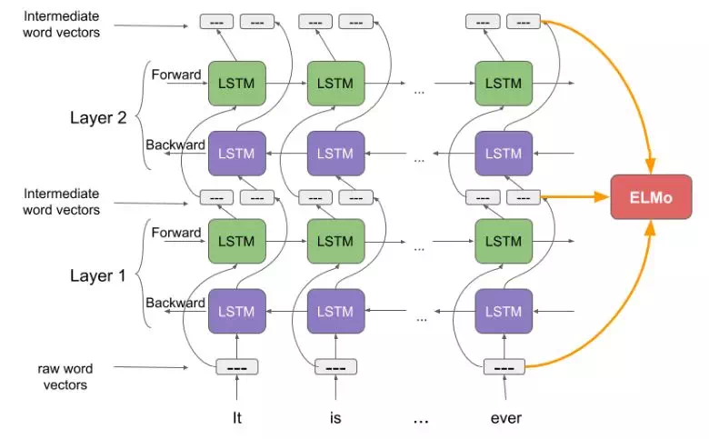
ELMo
(Embeddings from Language Models)
ELMo是一種在詞向量（vector）或詞嵌入（embedding）中表示詞彙的深度學習模型
  ELMo能夠學習到詞彙用法的複雜性，比如語法、語義。
  ELMo能夠學習不同上下文情況下的詞彙多義性。
https://arxiv.org/pdf/1802.05365.pdf

Slide 75
ELMo
(Embeddings from Language Models)
ELMo的主要思想是將上下文考慮納入在單詞表示的計算過程中，這表示單詞的表示是根據其上下文來動態生成的。
  每個單詞的表示會隨著其在句子中的不同位置而變化。
  與傳統的靜態詞向量不同，靜態詞向量將每個單詞映射到一個固定的向量表示。
ELMo的生成過程是通過將單詞序列作為輸入，通過深度雙向語言模型進行訓練。
該模型由多層的雙向長短期記憶網絡（Bi-LSTM）組成，每層都會產生一個隱藏表示，然後將這些隱藏表示進行線性加權總和，產生最後的上下文表示。

Slide 76
ELMo
(Embeddings from Language Models)
ELMo就是原始詞向量和兩個中間詞向量的加權和
具體而言，ELMo模型會根據給定的句子，利用多個深度雙向LSTM模型來計算每個單詞的表示，這些表示會考慮單詞出現的上下文，因此因為雙向語言模型的輸入度量是字符而不是詞彙，該模型能捕捉詞的內部結構信息
比如beauty和beautiful，即使不了解這兩個詞的上下文，雙向語言模型也能夠識別出它們的一定程度上的相關性

Slide 77
ELMo
(Embeddings from Language Models)
例如
  I read the book yesterday.
  Can you read the letter now?
第一個句子中的動詞“read”是過去式，而第二個句子中的“read”卻是現在式，這是一種一詞多義現象
傳統的詞嵌入會對兩個句子中的詞“read”生成同樣的向量，所以這些架構無法區別多義詞，它們無法識別詞的上下文
與之相反，ELMo的詞向量能夠很好地解決這種問題。
ELMo模型將整個句子輸入方程式中來計算詞嵌入
  因此，上例中兩個句子的“read”會有不同的ELMo向量

Slide 78
用神經網路處理自然語言
(Predicted Based Embedding)
會出現問題是，如果用前述的例子來訓練一個 10,000 x 300 的神經網路的話，我們必須要計算這個矩陣中，共三百萬個權重的值！因此提出了三個方式來提高模型的訓練效率：
  在模型中，將常見的單詞組合 (word pairs)，或是詞組 (phrase) 當作是單個字來處理
  對高頻率出現的字詞進行抽樣，來減少訓練樣本的數目
  訓練一個神經網路必須輸入訓練的樣本，然後不斷地更新神經元的權重，進而提高對目標的預測，每經過一個訓練樣本的訓練，各個神經元的權重就要進行一次調整。假設我們詞彙表中有 10,000 個字詞，形成一個龐大的神經網路，那每有一個訓練樣本，就要重新調整一次，這將耗費龐大的運算資源，也會讓實際模型訓練起來非常的慢。

Slide 79
用神經網路處理自然語言
(Predicted Based Embedding)
對於優化目標，使用 “Negative Sampling” 的方式，讓每個訓練模型，可以只更新一小部分的權重，降低運算的負擔
Negative sampling 即用來解決這個問題，對於每個訓練樣本，只更新一部分的權重，而非整個神經網路的權重都被更新。舉例來說，當我們用訓練樣本 (input word: “fox”, output word: “quick”) 來訓練我們的神經網路時，”fox” 和 “quick” 都是用 one-hot 編碼來表示。如果我們詞彙表的大小是 10,000 的話，則在輸出層，我們期望對應 “quick” 這個字詞的神經元節點輸出是 1，其他 9.999 個神經元輸出都是 0，這 9,999 個期望輸出為 0 的神經元節點所對應的字詞我們就稱為 “negative word”。
當使用 negative sampling 時，我們隨機選擇一小部分的 “negative” words (比如說選 5 個 negative words) 來更新相對應的權重。我們也會針對 “positive” word 做更新，在目前的例子，positive word 是 “quick”。論文中是說如果是小規模數據集的話，可選 5–20 個字作為 negative sample；但對於比較大的數據集的話，可選擇 2–5 個字詞作為 negative words。

Slide 80
用神經網路處理自然語言
(Predicted Based Embedding)
我們的輸出層是一個 300 x 10,000 的權重矩陣。如果我們只更新 “quick” 這個 positive word，以及其他 5 個 negative words 的權重的話，總共只需要更新 6 個神經元，也就是 6 x 300 = 1,800 個權重，只有原本的 0.06%，大幅提高計算的效率！
Negative sampling 的好處是，透過隨機取樣的方式，降低錯誤信號對整體模型造成的影響。如果我們再次以 ”The quick brown fox jumps over the lazy dog.” 作為文本範例，若輸入字詞是 brown，window size 設為 2 時，(brown, dog) 會被視為 negative sample，那 model 學到的就會是「brown 這個字的周遭不該出現 dog」這樣的信號。然而，這個信號明顯不是正確的，也會把 model 帶往錯誤的方向，大部分被我們當作 negative 的字，其實只是不在 “unobserved”。透過 negative sampling 隨機取樣的方式，希望把他們的權重降低一點，希望可以降低錯誤信號的影響。

Slide 81
中文斷詞

Slide 82
中文斷詞
中文斷詞在中文自然語言處理上是非常重要的前置處理工作，如果中文斷詞能夠正確地將最小有意義的詞辨識出來，後續才有辦法進行更高層次的自然語言分析，因此中文斷詞的正確性影響了許多自然語言處理應用的成敗，像是，問答系統、自動摘要、文件檢索、機器翻譯等應用都需要先處理中文斷詞。
中文斷詞是什麼呢？簡單來說，就是讓電腦可以把中文詞彙以「意義」為單位切割出來，比如以「塵世中一個迷途小書僮」這個例子來說，沒有特別處理的話，電腦會將每個字分開處理，但這對我們來說是沒有意義的，因此在處理語意相關問題時，就會造成效果不佳。如果能夠斷成「塵世 / 中 / 一個 / 迷途 / 小 / 書僮」，這樣對我們來說就有意義多了，對於語意理解也會比較有幫助。
例如：「下雨天留客天留我不留」，如何斷詞成為一個重要的問題，在英文中可以直接以句子中的空白來斷詞，即可斷出有意義的詞出來，但中文沒有詞與詞之間的空白來斷詞，且中文中會有歧異詞的問題，這也是中文斷詞與英文斷詞不同的地方。

Slide 83
中文斷詞
英文斷詞（English Tokenization）的特點
  分隔符明確：英文通常使用空格作為單詞間的分隔符。因此，英文斷詞相對簡單，可以通過空格、標點符號等明顯的界限來進行。
  變體處理：英文中需要處理的是單詞的不同變體，如時態、單數複數等。這通常透過詞性標注（POS tagging）和詞形還原（lemmatization）來實現。
  標準化：英文斷詞後通常還會涉及大小寫的標準化、去除停用詞等步驟。
中文斷詞（Chinese Word Segmentation）的特點
  無明確分隔符：中文沒有像空格這樣的自然分隔符，單字和詞語之間沒有明顯界限，因此斷詞難度較大。
  多義性和歧義性：中文中一個字可以獨立成詞，也可以與其他字組合成不同詞語，這增加了斷詞的複雜性。
  長詞優先：中文斷詞時通常會考慮最長匹配，即在確保語義正確的前提下，優先匹配更長的詞語。
  詞典和規則：中文斷詞往往依賴於詞典和語言規則，例如基於規則的斷詞方法（如最長匹配法）或基於統計的方法（如隱馬爾可夫模型）。

Slide 84
Jieba結巴
Jieba是一個 MIT 授權的開源分詞詞庫套件
  (GitHub:https://github.com/fxsjy/jieba)
套件本身支援中文繁體與簡體的分詞。
Jieba有三種模式（精確、全引擎與搜尋引擎），若對分詞結果不滿意時，可以自己動手增加特定詞彙或者是自行定義字典，調整分詞的結果。

Slide 85
import jieba
seg_list = jieba.cut("國立臺北商業大學資訊管理系学", cut_all=True)
print("Full Mode: " + "/ ".join(seg_list)) # 全模式
seg_list = jieba.cut("國立臺北商業大學資訊管理系", cut_all=False)
print(“Default Mode: ” + “/ ”.join(seg_list)) # 精確模式
seg_list = jieba.cut(“下雨天留客天天留我不留”) # 默認是精確模式
print(", ".join(seg_list))
seg_list = jieba.cut_for_search("小明的大學是國立臺北商業大學資訊管理系，之後繼續在人工智慧與商業應用碩士班攻讀碩士學位") # 搜索引擎模式
print(", ".join(seg_list))
jieba.suggest_freq(('臺北'), True)
seg_list = jieba.cut("國立臺北商業大學資訊管理系", cut_all=False)
print("Default Mode: " + "/ ".join(seg_list))

Slide 86
Using RNN in NLP

Slide 87
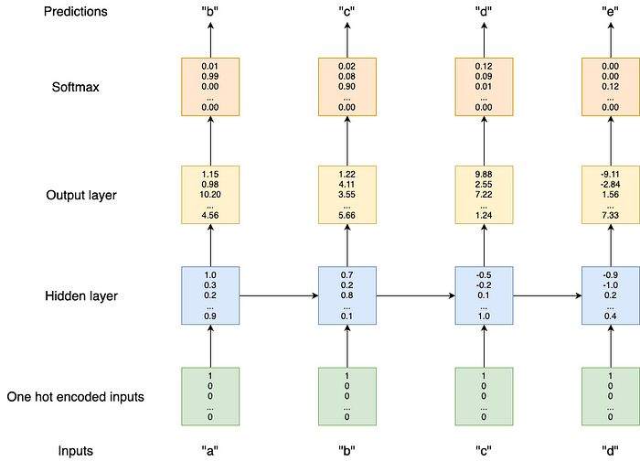
RNN from scratch
範例目的：a->b, b->c, c->d…….
  所以可視為是一個「多元分類」問題
  輸入的地方用one hot encoding將字元轉成數字向量
  Hidden layer的資訊會「傳遞」到下一筆，並當成輸入
    活化函式使用tanh
  輸出的數值最後用Softmax計算預測陣列
  損失函數很直覺的使用cross-entroy
https://colab.research.google.com/drive/1pEnRQXshxZPyrw3JniJh54O_eTO-XP7f?usp=sharing

Slide 88
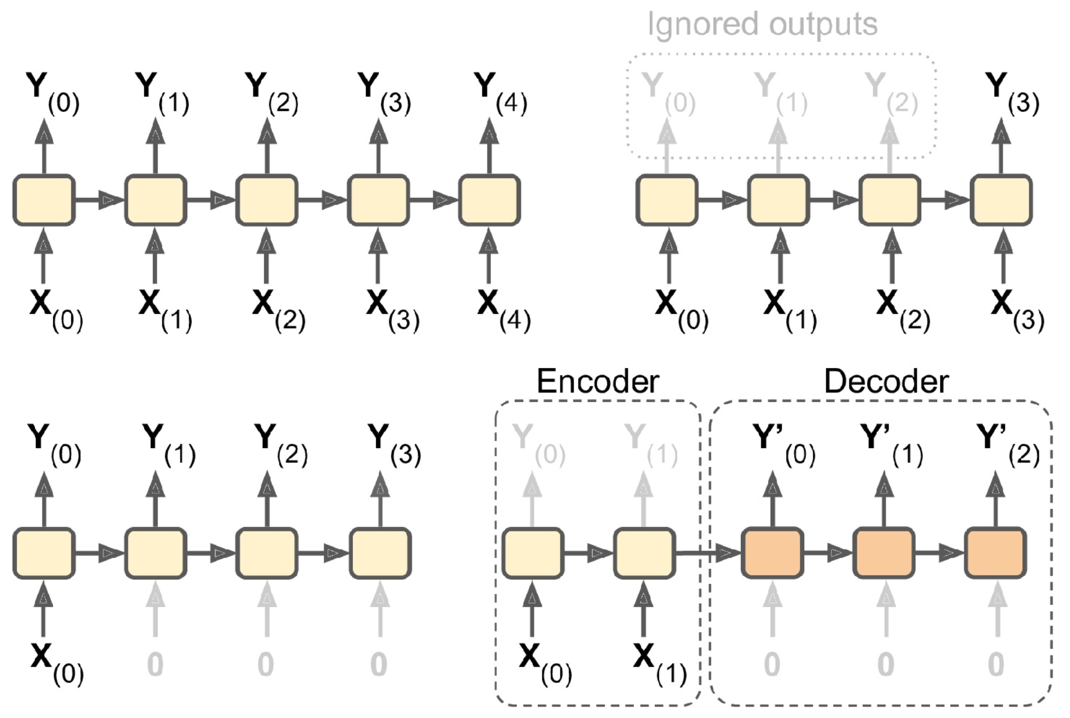
RNN的類型
Seq2Vector
(如影評的單字序列輸入，輸出一個情緒分數)
Seq2Seq
(例如時間序列預測，今天預測明天，明天預測後天)
例如翻譯
Vector2Seq
(例如輸入是一張圖，輸出是標題)

Slide 89
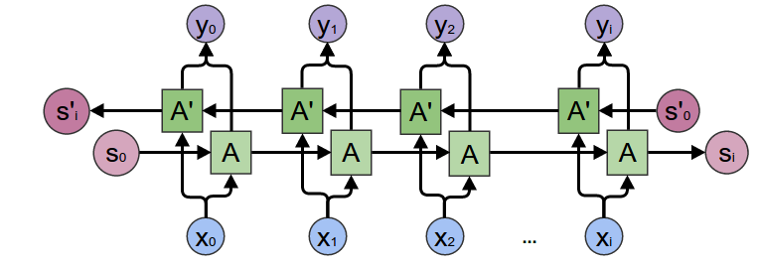
Bidirectional RNN
一般的遞迴層在產生輸出之前，只會查看過去跟現在的輸入，但對文字處理而言，例如翻譯，可能需要看一下「後面」的字才能正確處理
雙向RNN的機制就是對同一個輸入執行兩個遞迴層，一個從左到右讀取單字，另一個從右到左

Slide 90
情感分析
RNN練習(I)-imdb review實作
IMDB資料集

Slide 91
情感分析Sentiment analysis
什麼是情感分析？
世界上現有的數據有80%是以文字形式存在的，這是一種非結構化數據。
情感分析（也稱為opinion mining 或 emotion AI）是自然語言處理（NLP）的一個子領域，它測量人們在非結構化文本中的意見（正面/負面）的傾向。
非結構化數據來源：
  社交媒體的推文/帖子、通話記錄、調查或面試評論、博客、論壇、新聞等中的文字。
用於分析情緒的兩個指標是：
  主觀性(Subjectivity)：談論意見有多主觀。
  極性(Polarity)：談論意見是正面的還是負面的。

Slide 92
RNN練習(I)-imdb review實作
IMDB Dataset 是來自 Internet 電影數據庫 50,000 條評論文字。
分為 25,000 條訓練數據和 25,000 條測試數據，每組皆包含包括 50％ 的負面評論和 50％ 的正面評論。
  作為自然語言處理、情緒分析領域常使用的範例
資料集下載
  http://ai.stanford.edu/~amaas/data/sentiment/aclImdb_v1.tar.gz
  Kaggle: https://www.kaggle.com/datasets/lakshmi25npathi/imdb-dataset-of-50k-movie-reviews
文字 | 情感
One of the other reviewers has mentioned that after watching just 1 Oz episode you'll be hooked. They are right, as this is exactly what happened with me.<br /><br />The first thing that struck me about Oz was its brutality and unflinching scenes of violence, which set in right from the word GO. Trust me, … | positive
I had the terrible misfortune of having to view this "b-movie" in it's entirety.<br /><br />All I have to say is--- save your time and money!!! This has got to be the worst b-movie of all time, it shouldn't even be called a b-movie, … | negative

Slide 93
RNN練習(I)-imdb review實作
https://colab.research.google.com/drive/1DTvc4egWytFnYhQyv6L5MDsSwV96-ygS?usp=sharing
['you', 'probably', 'all', 'already', 'know', 'this', 'by', 'now', 'but', 'additional', 'episodes', 'never', 'aired', 'can', 'be', 'viewed', 'on', 'abc', 'com', 've', 'watched', 'lot', 'of', 'television', 'over', 'the', 'years', 'and', 'this', 'is', 'possibly', 'my', 'favorite', 'show', 'ever', 'it', 'a', 'crime', 'that', 'this', 'beautifully', 'written', 'and', 'acted', 'show', 'was', 'canceled', 'the', 'actors', 'that', 'played', 'laura', 'whit', 'carlos', 'mae', 'damian', 'anya', 'and', 'omg', ...]
執行LSTM
呼叫倒傳遞計算(backward())
把文字轉成token
執行線性運算LSTM輸出
透過最佳化模組(optimizer)計算梯度
透過Word2Vec將token轉成向量
(或是讀取已經預訓練好的向量)
計算loss: CrossEntropy

Slide 94
RNN練習(I)-imdb review實作程式說明
文字前處理：包含去html、去掉非a-zA-Z的字元，減少多餘空白等等
使用「空格」做為文字的切割(tokenizer)
pad_samples：將所有的句子變成同樣的長度，進行截長補短(補上代表PAD的數字

Slide 95
RNN練習(I)-imdb review實作程式說明
程式在使用embedding的地方，Pytorch有提供一個叫Embedding的layer，可以很方便的將文字利用word2vec轉成向量。
這裡提供兩種寫法(僅能擇一)
使用別人已經訓練好的模型
  載入權重檔後，建立一個「數字的索引值」 對應 「向量」 的陣列
wvmodel = gensim.models.KeyedVectors.load_word2vec_format('glove.6B.100d.w2vformat.txt',binary=False, encoding='utf-8’)
weight = torch.zeros(vocab_size+1, embed_size) #given 0 if the word is not in glove
for i in range(len(wvmodel.index_to_key)):
  try:
    index = word_to_idx[wvmodel.index_to_key[i]] #transfer to our word2ind
  except:
    continue
  weight[index, :] = torch.from_numpy(wvmodel.get_vector(wvmodel.index_to_key[i]))
self.embedding = nn.Embedding.from_pretrained(weight)
self.embedding.weight.requires_grad = False
直接載入預訓練權重，並設定成不需要再調整權重

Slide 96
RNN練習(I)-imdb review實作程式說明
利用Embedding其實也是神經網路的特性，把它跟LSTM直接接在一起，使用訓練資料直接訓練word2vec
self.embedding = nn.Embedding(vocab_size, embedding_dim=embed_size)
vocab_size: 有多少個字需要認得(可能是整個文字資料的總互斥字數再加上unknown、PAD等特別字的數量)
embedding_dim: 轉成向量後，向量的長度
使用nn.Embedding層，僅需將每個token(可能是一個字one word)，對應到唯一的數字上，然後將整個句子中的每個字都轉成相對應的數字

Slide 97
RNN練習(I)-imdb review實作程式說明
https://pytorch.org/docs/stable/generated/torch.nn.LSTM.html
Pytorch的LSTM在使用時有幾個要注意的地方
  有沒有設定成雙向(bi-directional)，有的話，輸出的陣列大小會變成原本的2倍(正向跟反向的output)
  LSTM輸入的向量維度形狀(shape)：
    input_size ：輸入的字的長度，其實就是每個單字透過Word Embedding後輸出的向量大小
    hidden_size：隱藏層輸出的向量大小
    預設是batch_first = False，代表接受的矩陣shape是(batch, seq, feature) 或(seq_length, batch_size , word2vec_length)
    如果要批次的筆數在第一個維度，可以透過batch_first = True來指定
    batch_first是預設的False的話，輸入資料第一個維度是句子長度，如果這時的資料第一個維度不是句子長度的話，就需要進行旋轉(permute)
  LSTM的輸出包含output、(hidden、cell)，hidden就是每個隱藏層的值，output就是全部的hidden串在一起
  num_layers：設定num_layers=2意味著將兩個LSTM堆疊在一起形成一個堆疊的LSTM，其中第二個LSTM接收第一個LSTM的輸出並計算最終結果

Slide 98
RNN練習(I)-imdb review實作程式說明
目前假設輸入的批次筆數是36筆，每筆資料經過截長補短後會有350個字
程式透過embedding層，將每個字轉成長度100的向量
Embedding的輸出接到LSTM的輸入，所以需要透過permute轉軸
因為LSTM有設定成雙向，所以輸出的shape變成100*2=200
最後
Layer | Output shape | 需要訓練的參數量
RNN | [36, 2]
─Embedding | [36, 350, 100] | 7,422,100
─LSTM | [350, 36, 200] | 403,200
-Linear | [36, 2] | 802

Slide 99
RNN練習(II)-Char-based generator
字元產生器
讀取一篇文章：愛麗絲夢遊仙境
https://www.gutenberg.org/ebooks/11
  下載Plain Text：https://www.gutenberg.org/ebooks/11.txt.utf-8
這邊使用LSTM來做文字接龍
  https://colab.research.google.com/drive/1IPILalnIXPFUH_JvRuPSqHF0O3vRC3RV?usp=sharing
  這程式用CPU要跑很久，建議使用GPU

Slide 100
RNN練習(II)-Char-based generator
將每個「字元」轉成數字，並做成對應表
  轉成數字方便輸入到LSTM
  有對應表在生成(預測)數字後
  就可以轉回成字元
  假設用100個字元去預測「下一個字元」會是什麼
# create mapping of unique chars to integers
chars = sorted(list(set(raw_text)))
char_to_int = dict((c, i) for i, c in enumerate(chars))
int_to_char = dict((i, c) for c, i in char_to_int.items())
# summarize the loaded data
n_chars = len(raw_text)
n_vocab = len(chars)
seq_length = 100
dataX = []
dataY = []
for i in range(0, n_chars - seq_length):
  seq_in = raw_text[i:i + seq_length]
  seq_out = raw_text[i + seq_length]
  dataX.append([char_to_int[char] for char in seq_in])
  dataY.append(char_to_int[seq_out])
n_patterns = len(dataX)

Slide 101
RNN練習(II)-Char-based generator
這邊不使用embedding，直接把代表每個字元的數字轉成浮點數(除以總字彙數)後做為輸入
X的shape是(batch, seq_len, feature)，所以取-1拿最後一個輸出
  也可以直接拿h這個變數，是一樣的
# reshape X to be [samples, time steps, features]
X = torch.tensor(dataX, dtype=torch.float32).reshape(n_patterns, seq_length, 1)
X = X / float(n_vocab)
y = torch.tensor(dataY)
class CharModel(nn.Module):
  def __init__(self):
    super().__init__()
    self.lstm = nn.LSTM(input_size=1, hidden_size=256, num_layers=1, batch_first=True)
    self.dropout = nn.Dropout(0.2)
    self.linear = nn.Linear(256, n_vocab)
  def forward(self, x):
x, (h, c) = self.lstm(x)
    # take only the last output
    x = x[:, -1, :]
    # produce output
    x = self.linear(self.dropout(x))
    return x

Slide 102
RNN練習(II)-Char-based generator
訓練階段
  記錄最佳(loss最小)的模型
  把最佳參數存下來
model.to(device)
best_model = None
best_loss = np.inf
for epoch in range(n_epochs):
  model.train()
  for X_batch, y_batch in loader:
    X_batch = X_batch.to(device)
    y_batch = y_batch.to(device)
    y_pred = model(X_batch)
    loss = loss_fn(y_pred, y_batch)
    optimizer.zero_grad()
    loss.backward()
    optimizer.step()
  # Validation
  model.eval()
  loss = 0
  with torch.no_grad():
    for X_batch, y_batch in loader:
      X_batch= X_batch.to(device)
      y_batch = y_batch.to(device)
      y_pred = model(X_batch)
      loss += loss_fn(y_pred, y_batch)
    if loss < best_loss:
      best_loss = loss
      best_model = model.state_dict()
    print("Epoch %d: Cross-entropy: %.4f" % (epoch, loss.item()/len(dataset)))
torch.save(best_model, 'best_model.pt')

Slide 103
RNN練習(II)-Char-based generator
生成階段
  一樣用100個字元預測下一個字元
  X記得要跟前面訓練時一樣，轉成浮點數
  預測則是找出最大的機率的索引值是那一個，利用這個索引值去轉回字元
  把這個新的字元接到要輸入的pattern裡面，並且只截取最後100個字元(做為下一個迴圈的輸入)
seq_length = 100
raw_text = open(filename, 'r', encoding='utf-8').read()
raw_text = raw_text.lower()
start = np.random.randint(0, len(raw_text)-seq_length)
prompt = raw_text[start:start+seq_length]
pattern = [char_to_int[c] for c in prompt]
model.load_state_dict(torch.load('best_model.pt'))
model.cpu()
model.eval()
print('Prompt: "%s"' % prompt)
with torch.no_grad():
  for i in range(1000):
    # format input array of int into PyTorch tensor
    x = np.reshape(pattern, (1, len(pattern), 1)) / float(n_vocab)
    x = torch.tensor(x, dtype=torch.float32)
    # generate logits as output from the model
    prediction = model(x)
    # convert logits into one character
    index = int(prediction.argmax())
    result = int_to_char[index]
    print(result, end="")
    # append the new character into the prompt for the next iteration
    pattern.append(index)
    pattern = pattern[1:]

Slide 104
RNN練習(III)-小說產生器
試試看中文吧
https://www.kaggle.com/code/leonjye/three-kingdoms-text-generator
從網路上抓下來的三國演義，原本是簡體
透過OpenCC將簡體轉成繁體
透過Jieba斷字斷詞
  下載支持繁體分詞較好的字典：https://raw.githubusercontent.com/fxsjy/jieba/master/extra_dict/dict.txt.big
  Ref: https://github.com/fxsjy/jieba

Slide 105
RNN練習(III)-小說產生器
首先注意兩個類別：Dataset 和 Model。
Dataset (資料：https://github.com/leonjyentub/Text_Generation/tree/main/Data)
文章：「滾滾長江東逝水，浪花淘盡英雄。是非成敗轉頭空。青山依舊在，幾度夕陽紅。白髮漁樵江渚上，慣看秋月春風。一壺濁酒喜相逢。古今多少事，都付笑談中——」
簡體可以透過OpenCC轉成繁體
去除換行、空白後，透過jieba切詞
把每個詞都轉成token_ids (不重覆的數字編碼)
['滾滾長', '江東', '逝水', '，', '浪花', '淘盡', '英雄', '。', '是非', '成敗', '轉頭空', '。', '青山', '依舊', '在', '，', '幾度', '夕陽紅', '。', '白', '髮', '漁樵江', '渚', '上', '，', '慣看', '秋月', '春風', '。', '一壺', '濁', '酒', '喜相逢', '。', '古今', '多少', '事', '，', '都', '付笑', '談中', '—', '—',]
https://github.com/leonjyentub/Text_Generation/blob/main/Text_Generation_LSTM.py

Slide 106
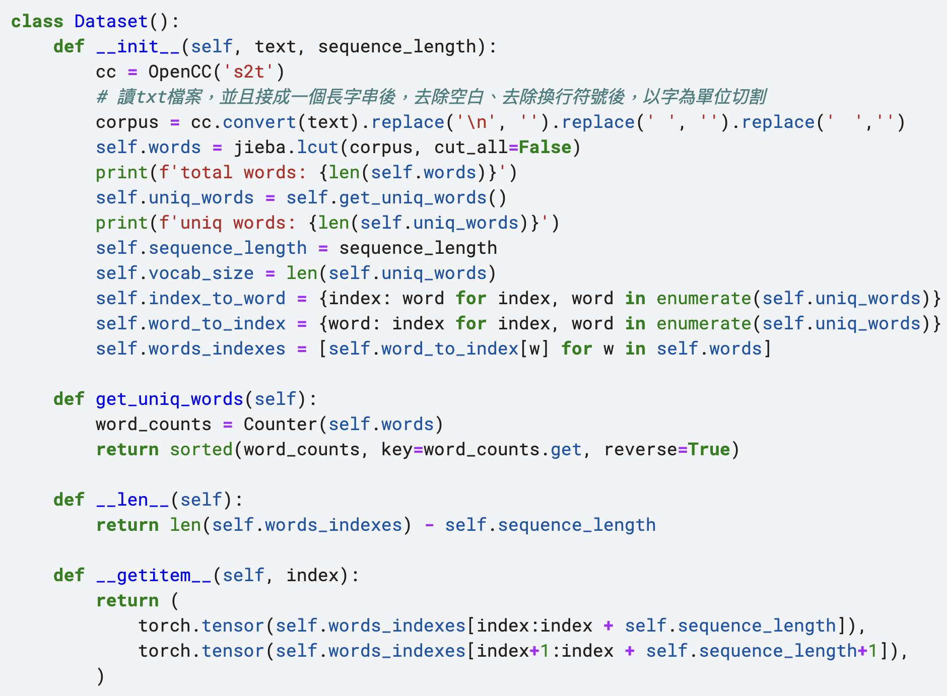
RNN練習(III)-小說產生器
建立數字與詞的對應表
前n~m個字預測n+1到m+1個字

Slide 107
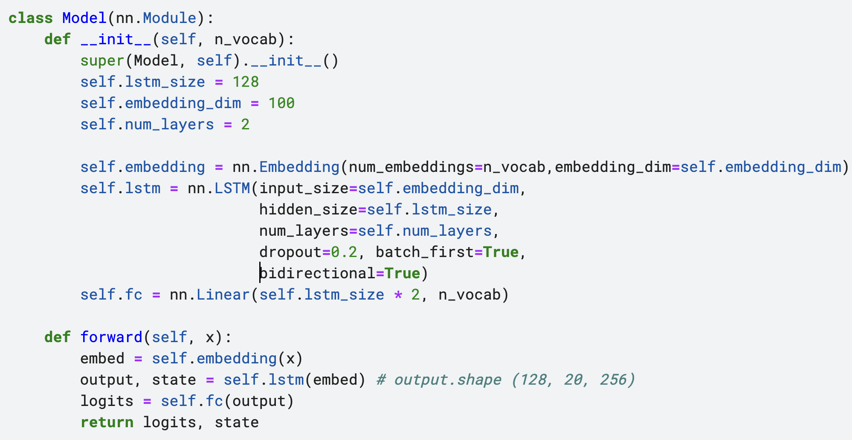
RNN練習(III)-小說產生器
簡單的小模型
使用embedding+Bi-LSTM

Slide 108
RNN練習(III)-小說產生器
Model 類別
  定義了 LSTM 模型架構，包括了幾個主要元件，包括一個嵌入層、一個隱藏層以及一個輸出層。
    首先，嵌入層將單詞編碼轉換為向量(Word Embedding)表示，以便輸入 LSTM 中的序列 memeory 和 cell state。
    隱藏層包含了一個 LSTM 單元，用來計算序列的輸出，使用recurrent，long-term的方式在單詞之間建立關聯性。
    最後，輸出層將序列的輸出傳遞給一個線性和 softmax 函數，以將輸出轉換為符合文字生成的機率分布。
  程式碼還實現了訓練和預測函數，可以使用訓練文本產生預測序列，並使用損失函數和反向傳播算法來優化模型參數。
  最後，程式碼將模型用於產生新的文字。透過輸入一個起始的句子，並使用模型的預測來產生新的文字資冊，直到產生一到指定長度為止。

Slide 109
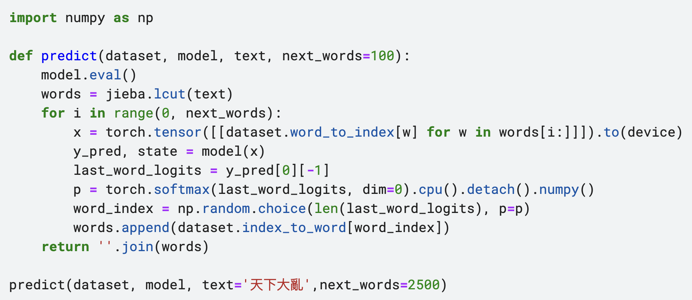
RNN練習(III)-小說產生器
預測部分：注意每次只抓最後一個字加到原句子中，然後持續再抓固定字數去預測下一個字
可以無限生成下去

Slide 110
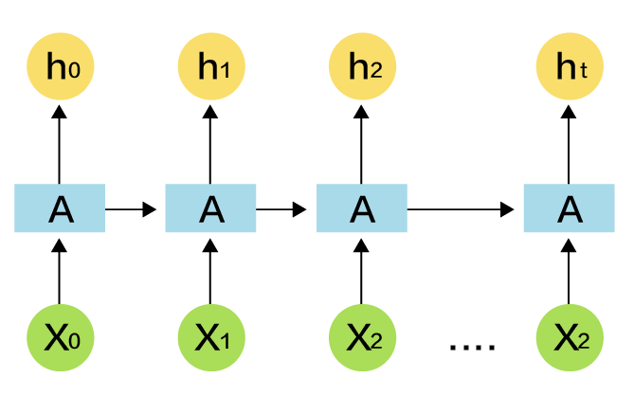
RNN練習(III)-小說產生器
class Model(nn.Module)
  在__init__() 裡定義會有那些層
  在forward() 裡定義呼叫的順序
江東
逝水
，
使用CrossEntropy計算梯度下降需要的誤差
[450, 451, 892]
滾滾長
江東
逝水
Embedding
(vocab size x embedding dim)
LSTM
Linear層，輸出長度為所有可能的字彙數
透過SoftMax轉換成機率

Slide 111
RNN練習(III)-小說產生器
組合成X->y，接龍遊戲，根據sequence_length切割
假設sequence_length值為3，batch_size=2 (一次計算兩筆資料)
每個batch
可以注意最後的y_pred的維度，會是
  (batch size, vocab數量, 句子長度)
  透過呼叫transpose，把後面兩維互調後，跟實際的y(batch size, 句子長度)去計算crossentropy
x: tensor([[450, 451, 892], [451, 892, 893]]),
y: tensor([[451, 892, 893], [892, 893, 894]])

Slide 112
RNN練習(III)-小說產生器
Predict：
  收到使用者輸入的「起始句子」後進行斷句變成words
  把每個words先輸入model
  取出最後一個輸出(y_pred[0][-1])，得到輸出的softmax機率矩陣
  透過機率矩陣隨機取得下一個字
  加入到起始句子中
  重覆步驟1直接產生需要的長度為止

